Slide 1
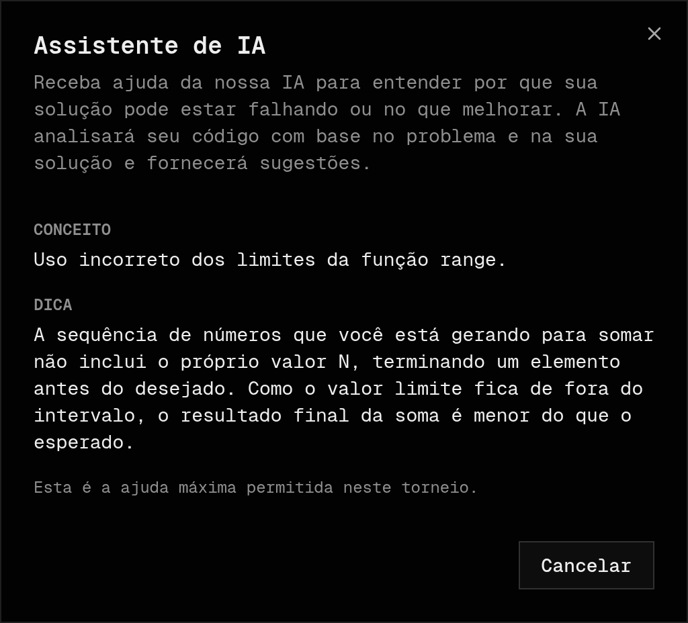
$ ./whyrunner --tcc-ii --v4
WhyRunner
Juiz online para o ensino de programação, com dicas de IA que o professor controla
Juan Israel dos Anjos
Orientadora: Suellen Mapa
Bacharelado em Sistemas de Informação · IFMG Ouro Branco
TCC II · Apresentação · outubro de 2026
Dica da IA em dois níveis, dentro de um torneio
Notes:
Boa tarde. Eu sou o Juan, e este é o WhyRunner: um juiz online para o ensino de programação, com dicas de IA que o professor controla. Esta versão da apresentação tem uma ideia por slide; os detalhes estão aqui nas notas.

Slide 2
Juízes online corrigem código; ensinar é outra coisa
01 · INTRODUÇÃO
✗ Wrong Answer
caso de teste 3 de 10 · sem explicação
Notes:
Um juiz online recebe o código, roda contra casos de teste e devolve um veredito. Em sistemas como o BOCA ou o Run Codes, o aluno vê só isto: Wrong Answer, caso 3 de 10, sem explicação. Para quem está aprendendo, isso não ensina nada. Foi a minha experiência em maratonas de programação usando esses sistemas como aluno.

Slide 3
Feedback e atividades curadas tornam o juiz útil para ensinar?
01 · INTRODUÇÃO
PERGUNTA DE PESQUISA
Feedback por IA e atividades curadas tornam o juiz útil para ensinar?
Notes:
Daí a pergunta de pesquisa: será que feedback gerado por IA, somado a atividades montadas pelo professor, torna um juiz online mais útil para o ensino? O resto da apresentação mostra o que foi construído para responder isso, e como vamos testar.

Slide 4
O objetivo é um juiz online feito para a sala de aula
01 · INTRODUÇÃO
executa com segurança
explica o erro
professor no controle
Notes:
O objetivo geral é desenvolver e avaliar um juiz online voltado ao ensino. Três pilares: executar código com segurança em várias linguagens; explicar o erro, com dicas de IA que não entregam a solução; e deixar o professor no controle, montando aulas, torneios e decidindo quanto a IA ajuda.

Slide 5
Nenhum dos sistemas analisados ensina, só corrige
01 · INTRODUÇÃO · TRABALHOS RELACIONADOS
Sistema | Feedback IA | Linguagens | Tempo real | Aulas curadas | Restrições | Portugol + blocos
Ataux (2021) | — | Limitadas | — | — | — | —
GOJ – UnB (2022) | — | Moderadas | Limitado | — | — | —
Run Codes | — | Muitas | ● | — | — | —
BOCA (2004) | — | Moderadas | ● | — | — | —
WhyRunner | ● | 6 | ● | ● | ● | ●
Diferencial: dicas por IA, aulas montadas pelo professor, Portugol com blocos e restrições de solução: verificar como o aluno resolveu, não só se a saída está certa.
Notes:
Analisei quatro sistemas: Ataux, de 2021; o Gamma Online Judge, da UnB, de 2022; o Run Codes; e o BOCA, de 2004, usado na Maratona da SBC. Nenhum deles dá feedback explicativo: todos corrigem, nenhum ensina. Alguns têm placar em tempo real, mas nenhum deixa o professor montar uma aula ou exigir um algoritmo.

Slide 6
Três coisas que nenhum dos sistemas analisados tem
01 · INTRODUÇÃO
dicas por IA
aulas do professor
Portugol com blocos
Notes:
Resumindo a tabela: o diferencial está em três colunas. Dicas por IA, sob controle do professor. Aulas montadas pelo professor, com prazo e revisão. E Portugol com blocos, para quem nunca programou: o aluno encaixa blocos em português e eles viram código que roda no judge.

Slide 7
Ciclos iterativos: cada versão corrigiu a anterior
02 · METODOLOGIA · ETAPAS
TENTADO
ADOTADO
POR QUÊ
Fila
BullMQ → AWS SQS
→
PostgreSQL LISTEN/NOTIFY
sem polling ocioso nem outro serviço pago
Backend
API NestJS separada
→
Next.js Server Actions
tipos e autenticação não ficam duplicados
Banco
Supabase
→
PostgreSQL + Drizzle
liberdade para lógica no servidor
Sandbox
Docker por submissão
→
isolate (usado na IOI; MAREŠ; BLACKHAM, 2012)
Docker exigia host privilegiado
Levantamento: literatura + conversas com alunos + experiência própria
MVP testado informalmente no Discord
Notes:
O desenvolvimento foi iterativo. A fila começou com BullMQ e depois AWS SQS, e terminou no próprio PostgreSQL com LISTEN e NOTIFY. O backend NestJS separado virou Server Actions do Next.js. O Supabase virou PostgreSQL com Drizzle. E a execução em contêiner Docker por submissão virou o isolate, o sandbox da IOI.

Slide 8
Dois serviços que só conversam pelo banco
02 · METODOLOGIA
Navegador
Next.js
PostgreSQL
Judge
isolate
React · TanStack Query
Server Actions
LISTEN / NOTIFY
Rust · tokio · sqlx
sem rede · limites
O site grava; o judge escuta, executa e grava o veredito.
Notes:
A arquitetura: o navegador fala com o Next.js por Server Actions. A action grava a submissão como PENDING e dispara um NOTIFY no PostgreSQL. O judge, em Rust, está escutando; pega a submissão, compila e roda cada caso de teste no isolate, e grava o veredito no mesmo banco. Não há fila externa nem API entre os dois.

Slide 9
A IA passa por uma cadeia de três modelos
02 · METODOLOGIA
Gemini 3.5 Flash
falhou
Flash-Lite
falhou
Claude Haiku 5.5
principal
fallback 1
se ANTHROPIC_API_KEY
30 s por tentativa · só o Next.js chama a IA
Notes:
Toda chamada de IA passa por um único módulo do Next.js, nunca pelo judge. Ele tenta primeiro o Gemini 3.5 Flash; se falhar ou passar de 30 segundos, o Gemini 3.5 Flash-Lite; e por último o Claude Haiku 5.5, quando a chave da Anthropic está configurada. Só falhas transitórias passam adiante: timeout, rede, 429, 5xx ou saída que não valida no schema.

Slide 10
O judge executa e corrige; o site só pede
03 · O JUDGE
O judge
execução, veredictos e comparação
Notes:
Agora o judge: como ele executa o código, que vereditos devolve e como compara a saída.

Slide 11
Todo código roda numa caixa sem rede
03 · O JUDGE
caixa do isolate
programa do aluno
sem rede
tempo e memória
≤ 64 processos
Notes:
Cada execução roda numa caixa nova do isolate, o sandbox usado na Olimpíada Internacional de Informática. A caixa não tem rede, tem limite de tempo de CPU e de parede, de memória, e no máximo 64 processos, o que contém fork bombs. Depois de cada caso de teste a caixa é destruída. Não precisamos mais de Docker privilegiado, só de duas capabilities do Linux.

Slide 12
Seis linguagens, do C ao Portugol
03 · O JUDGE
C
C++
Java
Python
Rust
Portugol
Notes:
O judge roda seis linguagens: C, C++, Java, Python, Rust e Portugol. Todos os compiladores estão na mesma imagem. Linguagens compiladas compilam uma vez por submissão, numa caixa própria, e o tempo de compilação não conta no limite do problema. Portugol é o caso especial: o interpretador recompila o programa em toda execução, por isso ganha mais tempo.

Slide 13
Cada falha agora tem nome: seis veredictos
03 · O JUDGE
AC
WA
TLE
MLE
CE
RE
Aceito
Resposta errada
Tempo excedido
Memória excedida
Erro de compilação
Erro de execução
Antes: só “passou” ou “falhou”.
Notes:
Até a versão 3, o judge só dizia passou ou falhou. Agora cada falha tem nome, no padrão das maratonas: aceito, resposta errada, tempo excedido, memória excedida, erro de compilação e erro de execução. O veredito da submissão é o do primeiro caso que falhou. Há ainda o erro do juiz, quando a falha é nossa, que nunca penaliza o aluno.

Slide 14
Aceito: passou em todos os casos de teste
03 · O JUDGE
AC
Passou em todos os casos de teste
veredito: PASSED
Notes:
Aceito é o óbvio: o programa produziu a saída esperada em todos os casos de teste, dentro dos limites.

Slide 15
Resposta errada: a saída não bate com a esperada
03 · O JUDGE
WA
A saída não bate com a esperada
esperado 15 · recebido 14
Notes:
Resposta errada: o programa terminou normalmente, mas a saída é diferente da esperada, segundo o modo de comparação do problema. É o erro de lógica clássico.

Slide 16
Tempo excedido: o programa não terminou a tempo
03 · O JUDGE
TLE
Não terminou dentro do limite
limite do problema × fator da linguagem
Notes:
Tempo excedido: estourou o limite de CPU ou de tempo de parede. O limite é o do problema multiplicado por um fator da linguagem: Java ganha o dobro mais meio segundo pela JVM, Python o triplo, Portugol o dobro mais três segundos.

Slide 17
Memória excedida: o programa pediu memória demais
03 · O JUDGE
MLE
Pediu mais memória que o limite
128 MB em C, C++ e Python
Notes:
Memória excedida: o programa tentou usar mais memória do que o limite da caixa. É o veredito mais difícil de detectar, como vamos ver daqui a pouco.

Slide 18
Erro de compilação: o código nem chegou a rodar
03 · O JUDGE
CE
O código não compilou
a saída do compilador é mostrada ao aluno
Notes:
Erro de compilação: o compilador rejeitou o código. O aluno vê a saída do compilador, sempre, porque ela não depende de nenhum caso de teste escondido.

Slide 19
Erro de execução: o programa quebrou no meio
03 · O JUDGE
RE
O programa terminou com erro
divisão por zero · índice fora do vetor
Notes:
Erro de execução: o programa terminou com código de saída diferente de zero ou foi morto por um sinal, como divisão por zero, índice fora do vetor ou exceção não tratada.

Slide 20
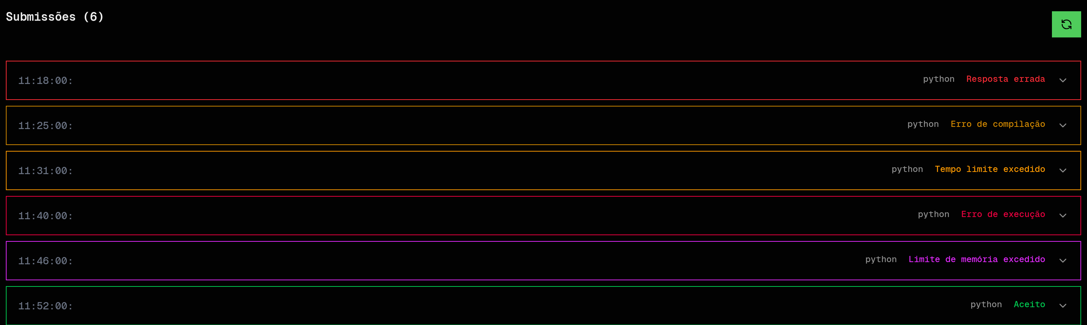
O aluno vê o veredito de cada tentativa
03 · O JUDGE
Seis tentativas, seis vereditos
Notes:
É assim que aparece para o aluno, dentro de um torneio: cada tentativa com a hora, a linguagem e o veredito com a sua cor. Este aluno de demonstração errou, não compilou, estourou tempo, quebrou, estourou memória e por fim acertou.

Slide 21
Erro de compilação não penaliza no placar
03 · O JUDGE
WA, TLE, RE…
CE
+20 min por tentativa
não conta no placar
Convenção da ICPC: quem não compilou não foi julgado.
Notes:
No placar, seguimos a convenção da ICPC: tentativas rejeitadas custam 20 minutos de penalidade quando o problema é resolvido, mas erro de compilação não conta. Quem não compilou não chegou a ser julgado. Erro do juiz também não penaliza.

Slide 22
Memória excedida é deduzida, não detectada
03 · O JUDGE
MLE
malloc falha
programa quebra
heurística
limite RLIMIT_AS
sem sinal de OOM
pico ≥ 90% ou “MemoryError”
Não há sinal limpo de estouro: o judge deduz.
Notes:
Por que o MLE é difícil: o limite de memória do isolate, sem cgroups, é um limite de espaço de endereçamento. Quando estoura, o malloc simplesmente falha e o programa quebra; não há um sinal limpo de falta de memória. Então o judge deduz: se o pico de memória chegou a 90% do limite, ou se a saída de erro tem uma mensagem como MemoryError ou bad_alloc, é MLE. É uma heurística, e o benchmark mostra onde ela erra.

Slide 23
A saída pode ser comparada de quatro jeitos
03 · O JUDGE
exata
tokens
float (ε)
corretor
“3 4” ≠ “3 4”
espaços não importam
3,1416 ≈ 3,14159
programa do professor
Problema novo começa em “tokens”.
Notes:
Comparar a saída também ficou configurável por problema. Exata: idêntica, ignorando só espaços no começo e no fim. Tokens: palavra por palavra, espaços e quebras de linha não importam; é o padrão de problema novo. Float: números aceitos dentro de uma tolerância épsilon, absoluta ou relativa. E corretor: um programa do professor decide.

Slide 24
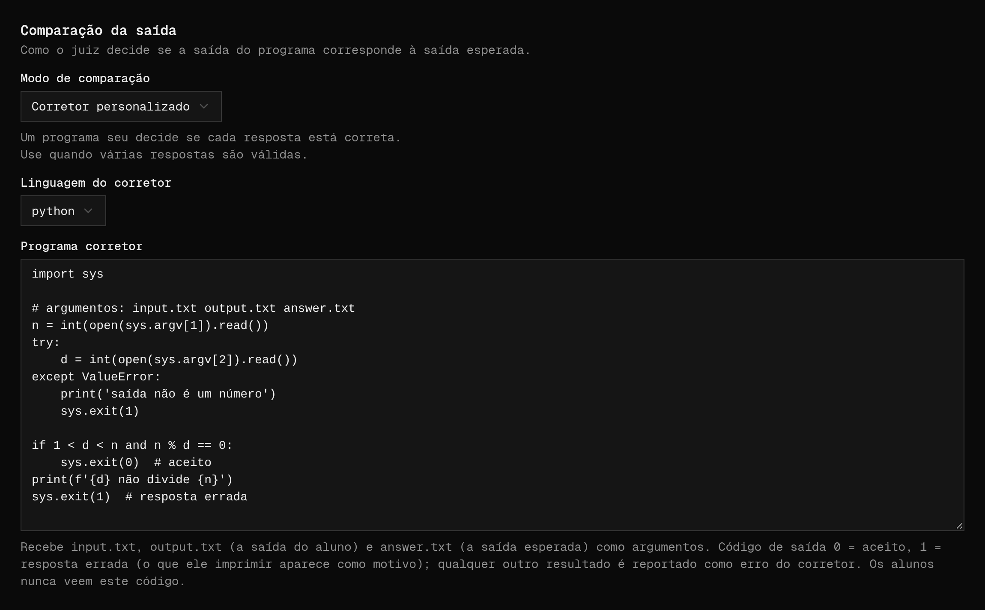
Quando há várias respostas certas, um corretor decide
03 · O JUDGE
Problema: imprima qualquer divisor de N
Notes:
O corretor serve para problemas com mais de uma resposta certa. Neste exemplo, imprimir qualquer divisor de N: 12 aceita 2, 3, 4 ou 6. O professor escreve um pequeno programa que lê a entrada, a saída do aluno e a resposta esperada e decide. O código do corretor fica numa tabela separada e nunca chega ao aluno.

Slide 25
O corretor recebe três arquivos e responde pelo código de saída
03 · O JUDGE
input.txt
exit 0 → Aceito
output.txt
corretor
exit 1 → Resposta errada
programa do professor
answer.txt
outro → Erro do juiz
Roda no isolate, como o código do aluno.
Notes:
O protocolo é o do testlib: o corretor recebe três arquivos, input.txt, output.txt com a saída do aluno e answer.txt com a esperada. Código de saída zero é aceito; um é resposta errada, e o que ele imprimir vira a mensagem para o aluno; qualquer outra coisa, inclusive estourar o tempo ou não compilar, é erro do juiz, que não penaliza o aluno. O corretor roda no isolate como qualquer programa.

Slide 26
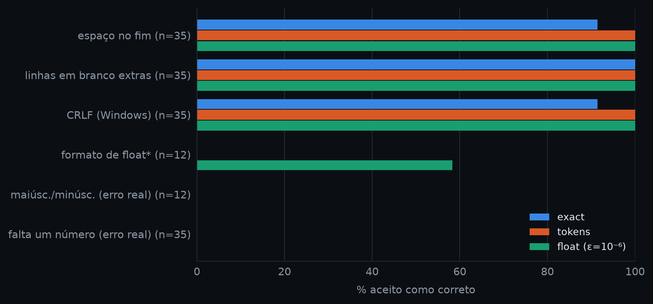
Ignorar espaços aceita respostas certas que a comparação exata recusava
03 · O JUDGE
Saídas certas reescritas de jeitos comuns
Notes:
Para medir o impacto, peguei as saídas esperadas dos dez problemas de exemplo e as reescrevi como um programa correto costuma escrever: espaço no fim da linha, linhas em branco, quebra de linha do Windows, floats com outra precisão. O modo tokens aceita todas as de espaço; o exato recusa as de várias linhas. Floats com outra precisão só passam no modo float: 7 de 12 com épsilon de um milionésimo. Erros de verdade, como faltar um número, continuam recusados. No histórico real, as 16 respostas erradas que existiam eram todas erros de verdade: nenhuma teria virado aceita.

Slide 27
Medimos o judge com benchmarks reproduzíveis
04 · DESEMPENHO
Desempenho
bench/ · dados brutos e scripts no repositório
Notes:
Para a banca não ter que acreditar em mim, todos os números a seguir vêm de scripts no diretório bench do repositório, com os resultados brutos commitados. Máquina: Ryzen 5 5600, 6 núcleos e 12 threads, 32 GB de RAM, CachyOS. O judge roda na mesma imagem Docker de produção, contra um PostgreSQL descartável.

Slide 28
O judge agora julga vários envios ao mesmo tempo
04 · DESEMPENHO
worker 1 · caixa 0
worker 2 · caixa 1
PostgreSQL
dispatcher
fila = tabela
LISTEN/NOTIFY
varredura 60 s
reaper
worker 3 · caixa 2
worker 4 · caixa 3
FOR UPDATE SKIP LOCKED
N = JUDGE_CONCURRENCY (padrão: nº de CPUs, máx. 4)
Notes:
A primeira mudança de desempenho: o judge virou um pool de workers. Um dispatcher escuta o NOTIFY, faz a varredura a cada 60 segundos e reaproveita envios travados; os workers pegam envios com FOR UPDATE SKIP LOCKED, então dois nunca pegam o mesmo. Cada worker tem a sua caixa do isolate. O número de workers vem de JUDGE_CONCURRENCY, por padrão o número de CPUs, até 4.

Slide 29
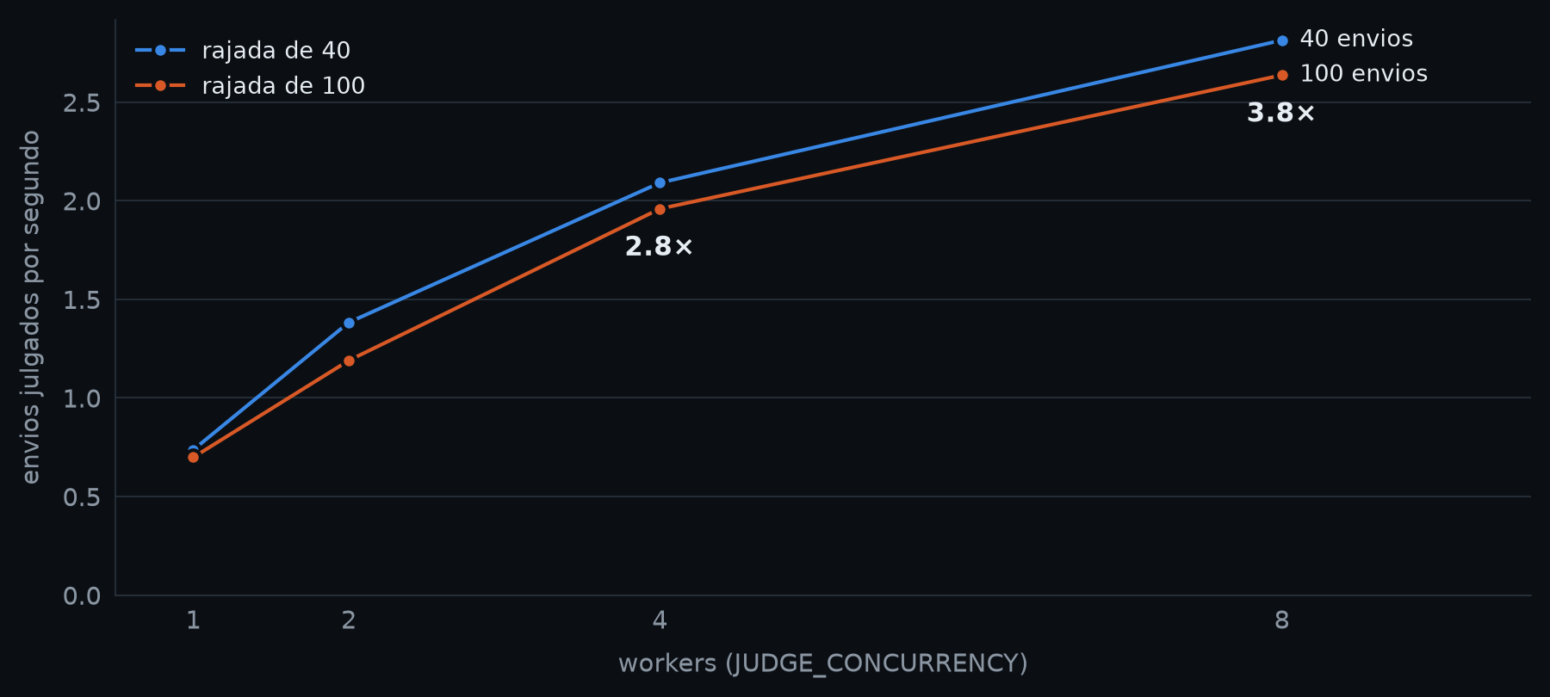
4 workers julgam 2,8× mais rápido; 8 workers, 3,8×
04 · DESEMPENHO
Rajada de envios nas 6 linguagens, 5 testes cada
Notes:
O benchmark simula uma turma apertando enviar ao mesmo tempo: 40 ou 100 envios de uma vez, misturando as seis linguagens, contra o judge real e um PostgreSQL real. Com um worker, 100 envios levam 143 segundos. Com 4, 51; com 8, 38. Não escala linearmente porque compiladores e a JVM disputam CPU e disco. Todos os envios passaram em todas as rodadas.

Slide 30
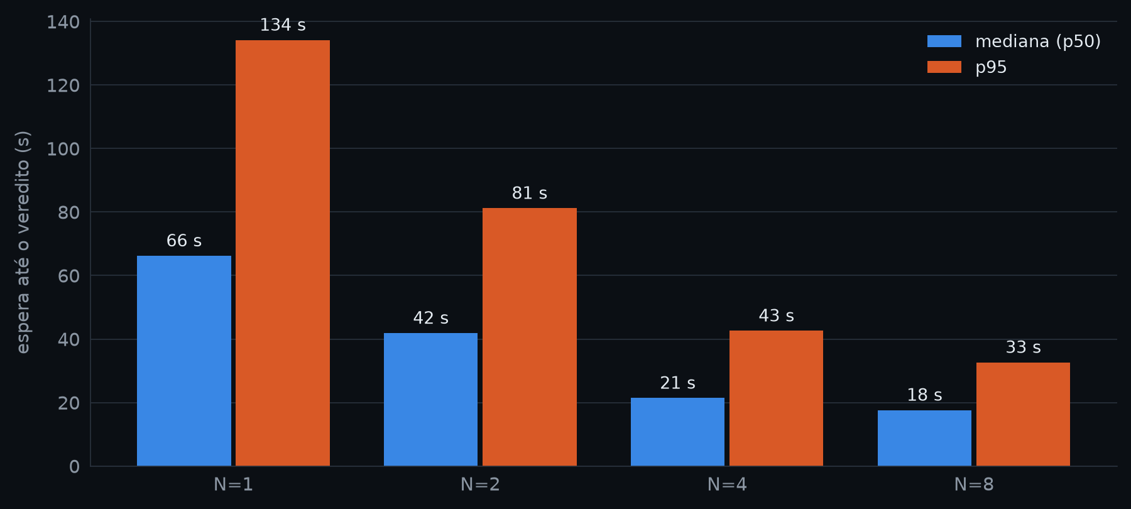
Com 8 workers, metade da turma espera menos de 18 s, não 66 s
04 · DESEMPENHO
Rajada de 100 envios: espera até o veredito
Notes:
O que o aluno sente é a espera. Numa rajada de 100, com um worker a mediana é 66 segundos e o percentil 95 é 134: o último aluno espera mais de dois minutos. Com 8 workers, a mediana cai para 18 segundos e o p95 para 33.

Slide 31
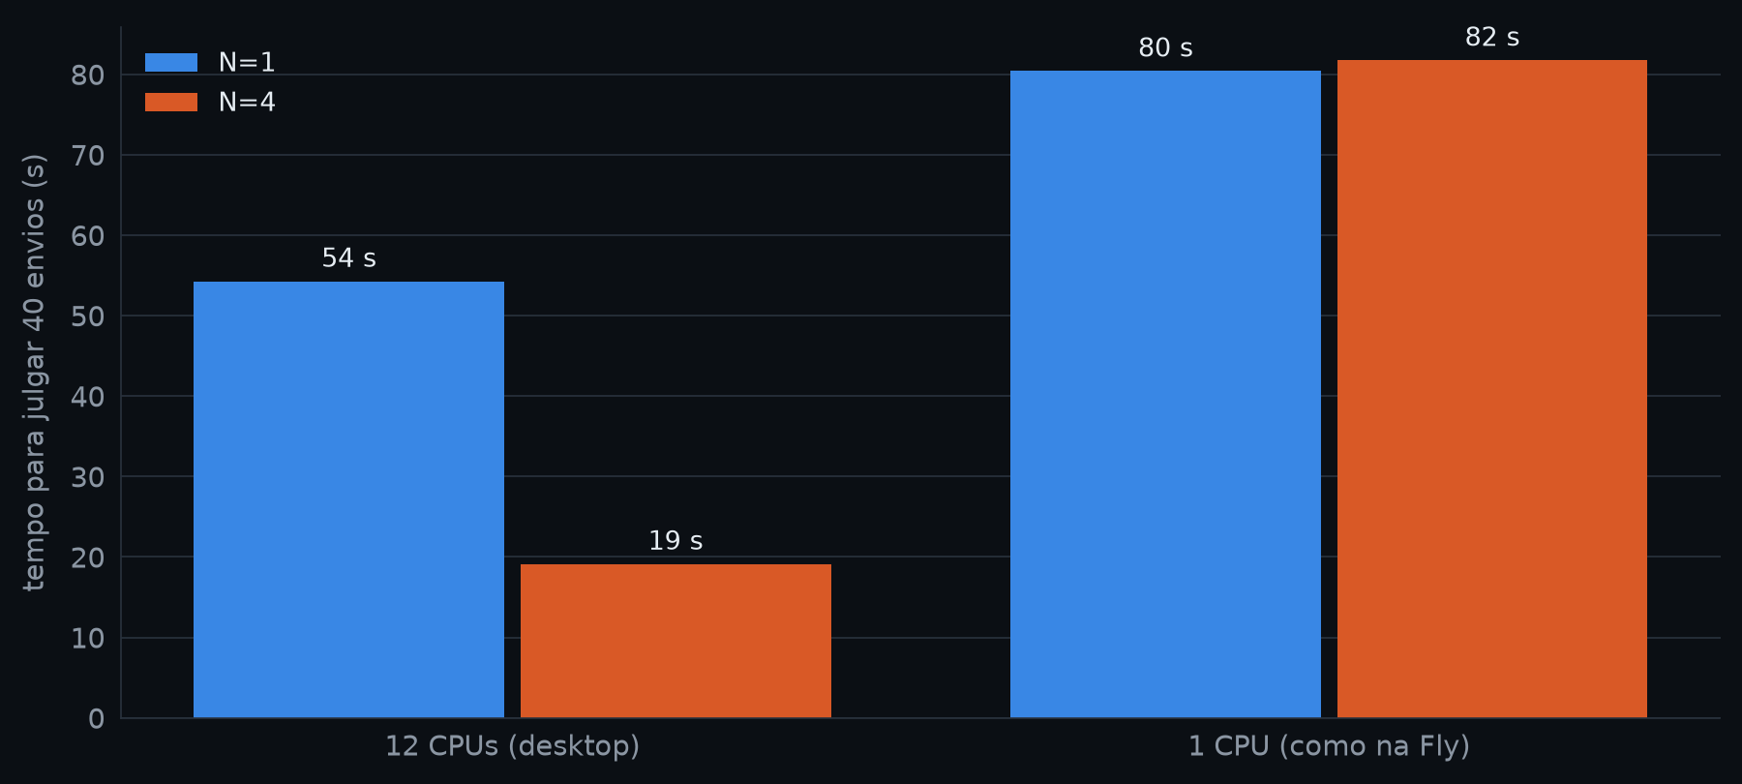
Em 1 CPU, mais workers não ajudam, e a produção roda assim
04 · DESEMPENHO
Mesma rajada de 40, com o contêiner preso a 1 CPU
Notes:
Agora a parte honesta. Em produção, o judge roda numa máquina shared-cpu-1x da Fly.io, com uma vCPU. Lá o padrão resolve para um worker. Prendi o contêiner a uma CPU e repeti: com 1 worker, 80 segundos; com 4, 82. Nenhum ganho. O pool só ajuda com uma máquina de vários núcleos, o que fica como trabalho futuro. Pelo menos não houve tempo excedido espúrio com 4 workers numa CPU.

Slide 32
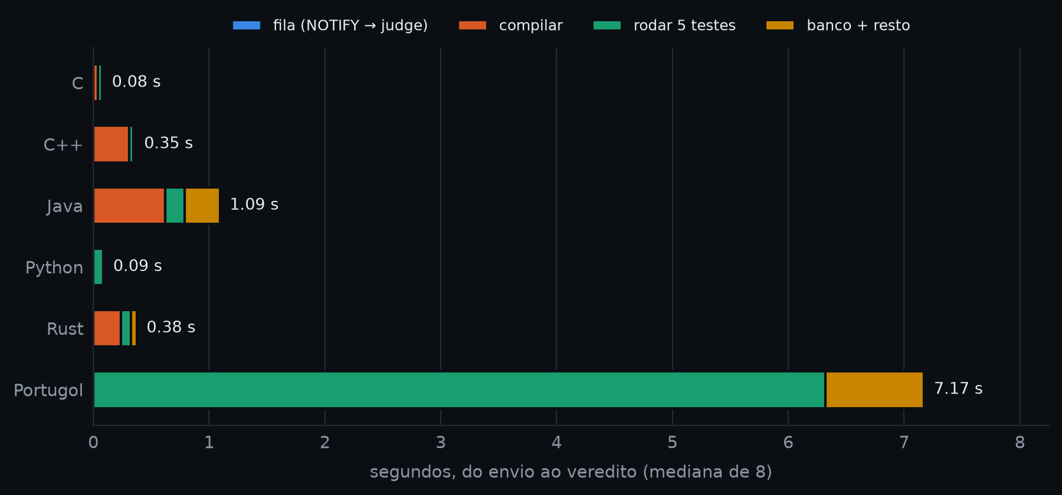
Sem fila, o veredito sai em menos de 0,4 s, exceto Java e Portugol
04 · DESEMPENHO
Um envio por vez, judge ocioso, 5 casos de teste
Notes:
Com o judge ocioso, quanto tempo leva um envio? Do INSERT até o judge pegar a linha: cerca de 1 milissegundo, o NOTIFY é imediato. C fica pronto em 76 ms, Python em 87 ms, C++ e Rust em cerca de 354 ms, Java em 1,1 s. Portugol leva 7,2 s, porque o interpretador recompila o programa em cada um dos cinco casos de teste.

Slide 33
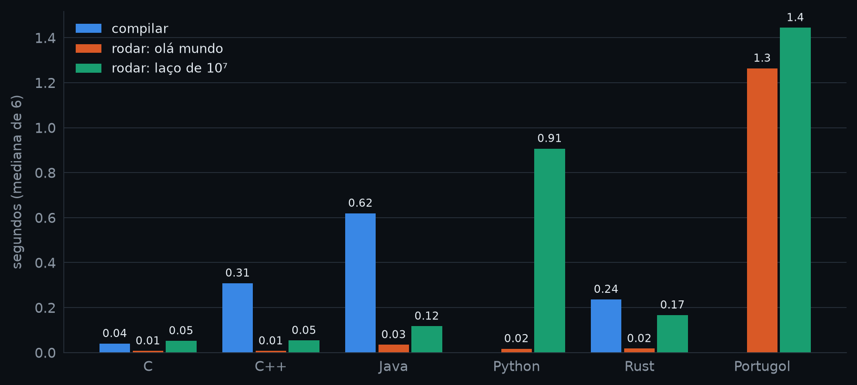
Compilar custa mais que rodar, exceto no Portugol
04 · DESEMPENHO
Mediana de 6 execuções no isolate
Notes:
Separando compilação e execução: C compila em 40 ms, C++ em 309, Rust em 236, Java em 619. Rodar um olá mundo leva poucos milissegundos, exceto Portugol: 1,3 segundo. No laço de dez milhões de passos, Python leva 0,9 segundo e C 52 ms. A primeira execução não foi mais lenta que as outras: não medi efeito de cache frio dentro do contêiner.

Slide 34
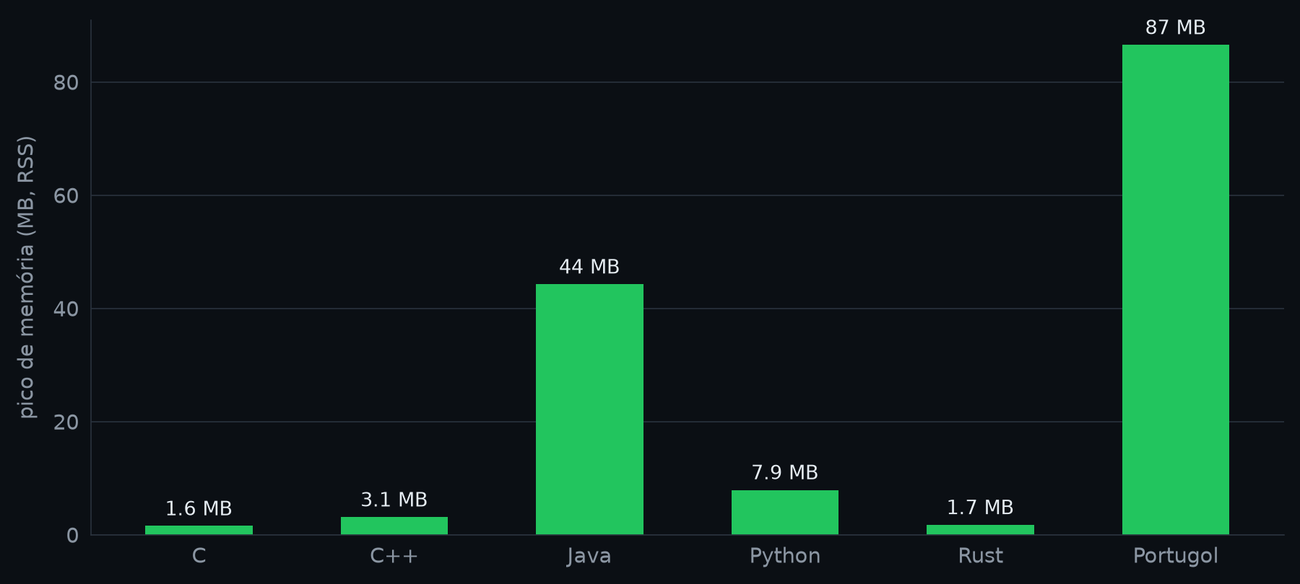
Java e Portugol usam dezenas de vezes mais memória
04 · DESEMPENHO
Pico de memória no laço de 10⁷ passos
Notes:
Memória: C, C++ e Rust ficam abaixo de 4 MB, Python em 7,9 MB. Java usa 44 MB e Portugol 87, por causa da JVM. É por isso que as linguagens da JVM têm um limite nominal maior, de 2 GB de espaço de endereçamento, com o heap real limitado por flags da JVM.

Slide 35
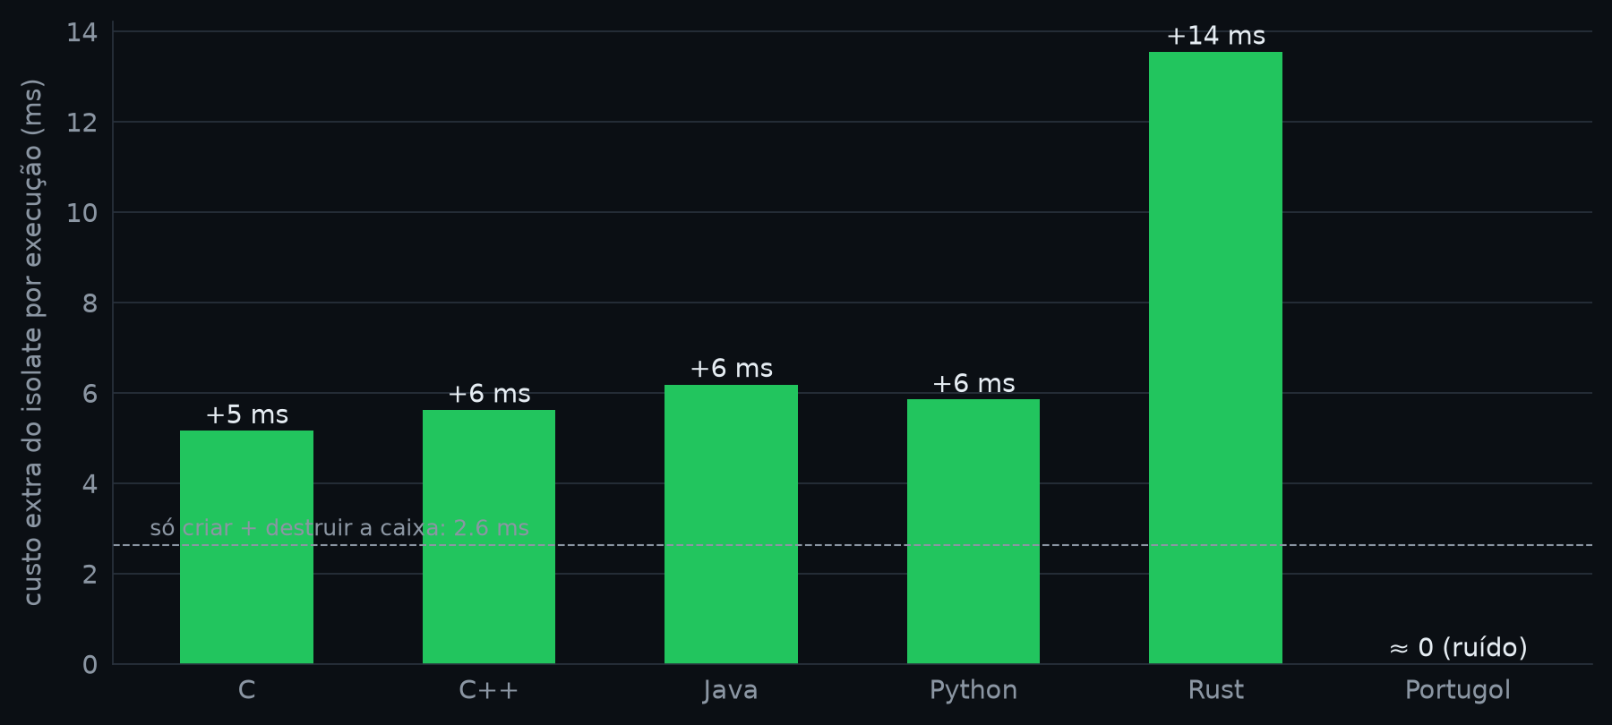
O isolate custa cerca de 5 ms por execução
04 · DESEMPENHO
Mesmo programa, com e sem caixa
Notes:
Quanto custa a segurança? Rodei o mesmo programa direto e dentro do isolate, com criação e destruição da caixa. O custo extra é de 5 a 6 ms por execução na maioria das linguagens, e 14 em Rust. Só criar e destruir uma caixa vazia leva 2,6 ms. No Portugol a diferença some no ruído do segundo e pouco que ele já leva.

Slide 36
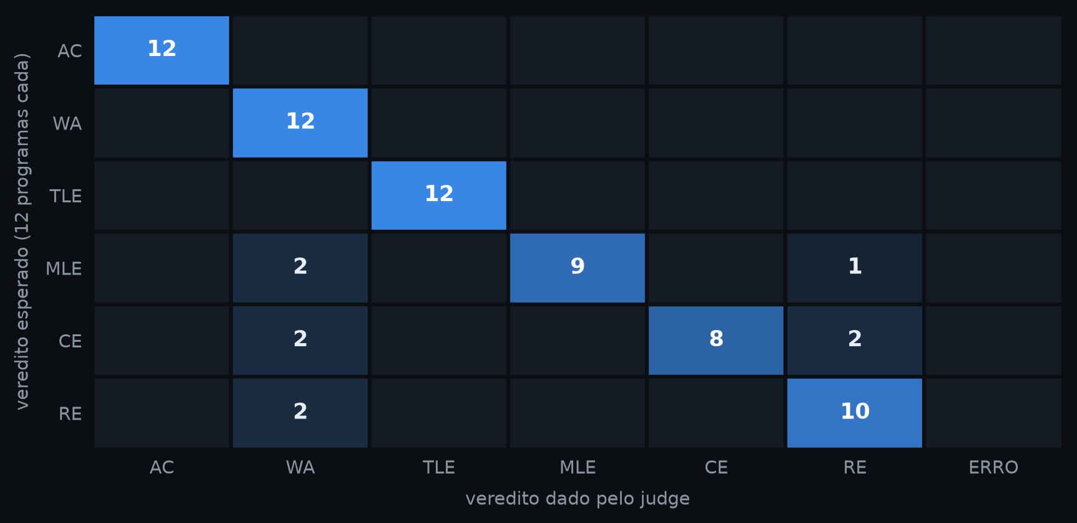
O judge acertou 63 de 72 vereditos; os erros têm causa conhecida
04 · DESEMPENHO
2 programas por veredito × 6 linguagens
Notes:
Para testar os vereditos, escrevi dois programas para cada veredito em cada linguagem: 72 programas, julgados pelo código real. Aceito, resposta errada e tempo excedido: 100%. Os erros têm três causas. Primeira: o console do Portugol imprime erros de compilação e de execução na saída padrão e termina com código zero, então o judge vê uma resposta errada; são 6 dos 9 erros, e é uma limitação a corrigir. Segunda: Python não tem etapa de compilação, então erro de sintaxe vira erro de execução. Terceira: o MLE é heurístico; um programa em C que escreve num malloc que falhou quebra com falha de segmentação e vira erro de execução. Fora do Portugol, foram 57 de 60.

Slide 37
51 testes no judge, 112 no site
04 · DESEMPENHO
51
112
testes do judge
testes do site
Notes:
A validação técnica: o judge tem 51 testes automatizados, 20 deles rodando código de verdade no isolate, incluindo fork bomb, laço infinito e estouro de memória. O site tem 112 testes em 13 arquivos, das funções puras: placar, boletim, plágio, pesquisa, relatório do judge. Os benchmarks são testes ignorados à parte.

Slide 38
Cada push roda três jobs no GitHub Actions
04 · DESEMPENHO
push / pull request
web
judge
enum-sync
tipos · lint · testes
fmt · clippy · testes
Rust ⇄ Drizzle
Os três rodam em paralelo.
Notes:
Desde a última apresentação há integração contínua: cada push e pull request roda três jobs. Web: checagem de tipos, lint com Biome e testes. Judge: formatação, clippy e os 31 testes que não precisam do sandbox; os 20 testes que rodam código de verdade no isolate precisam de capabilities elevadas e rodam localmente na imagem do judge. E um job que confere se os enums do Rust e do Drizzle estão em sincronia.

Slide 39
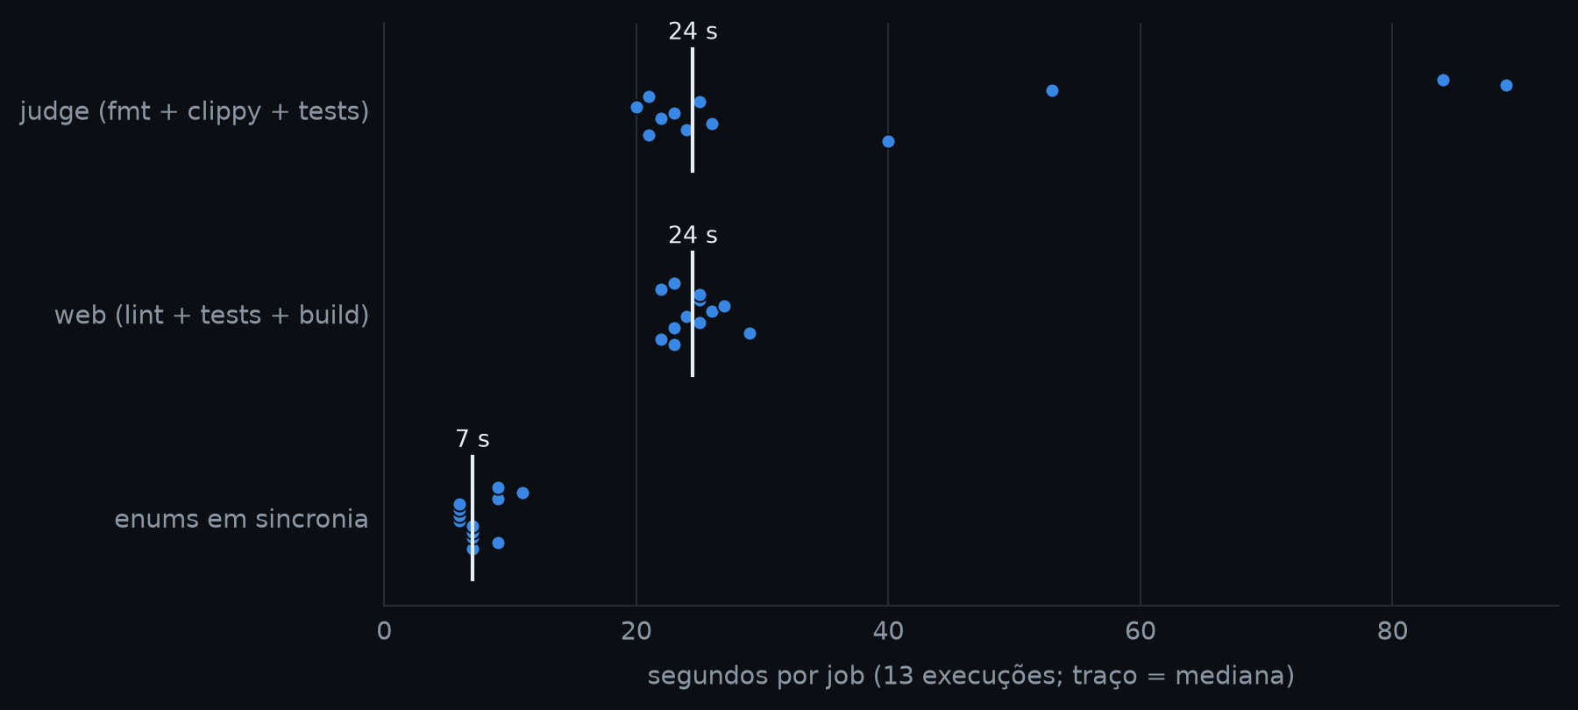
O CI leva cerca de 31 s por push
04 · DESEMPENHO
Notes:
Nas 13 execuções até agora, todas passaram. A mediana é 24 segundos para o job web e 24 para o judge; os pontos mais à direita do judge são execuções sem cache do Cargo, até 89 segundos.

Slide 40
Um script garante que Rust e TypeScript concordam nos enums
04 · DESEMPENHO
judge/src/models.rs
check-enum-sync.ts
web/drizzle/schemas
enum SubmissionStatus
falha se divergirem
pgEnum submission_status
Os dois serviços dividem o banco, não o código.
Notes:
Por que um job só para enums? O judge e o site compartilham o banco, mas não o código: o status da submissão e a linguagem são enums definidos duas vezes, em Rust e no Drizzle. Se um lado ganhar um valor e o outro não, o judge quebra ao ler a linha. O script check-enum-sync compara os dois e falha o CI.

Slide 41
O professor cria problemas, torneios e aulas
05 · O PROFESSOR
O professor
problemas · torneios · aulas
Notes:
Agora o lado do professor.

Slide 42
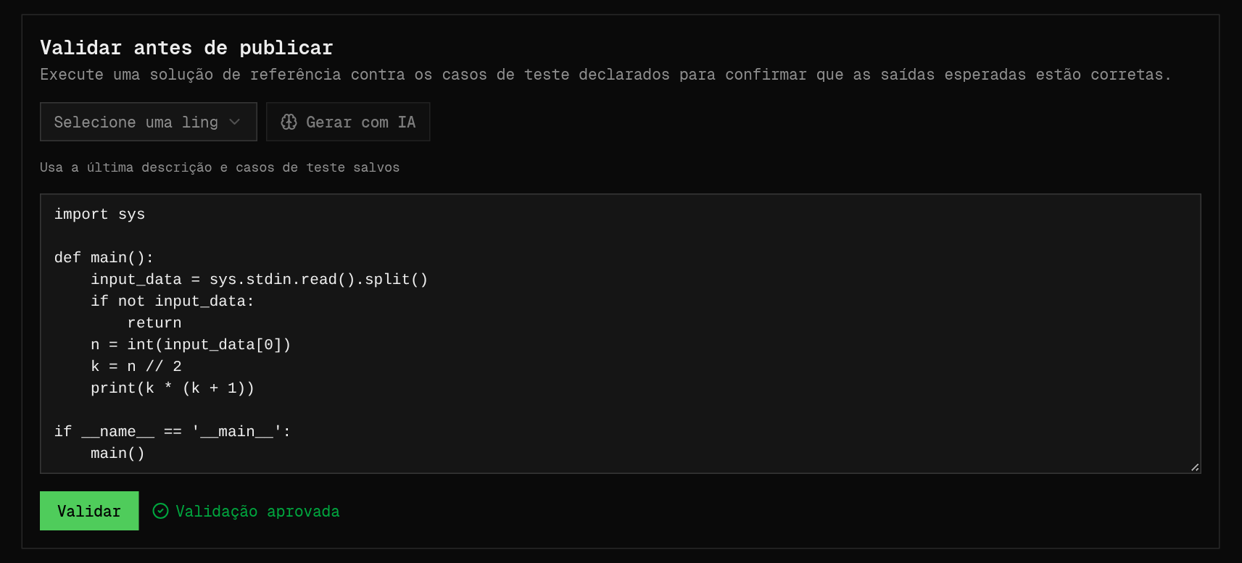
Nenhum problema é publicado sem uma solução que passa
05 · O PROFESSOR
Notes:
Antes de publicar, o autor precisa provar que os casos de teste estão certos: escolhe uma linguagem, cola uma solução de referência ou pede para a IA gerar uma, e o judge roda a solução contra todos os casos. Se alguma saída não bate, o erro está no caso de teste. Se ele mudar um teste depois, a publicação trava até validar de novo.

Slide 43
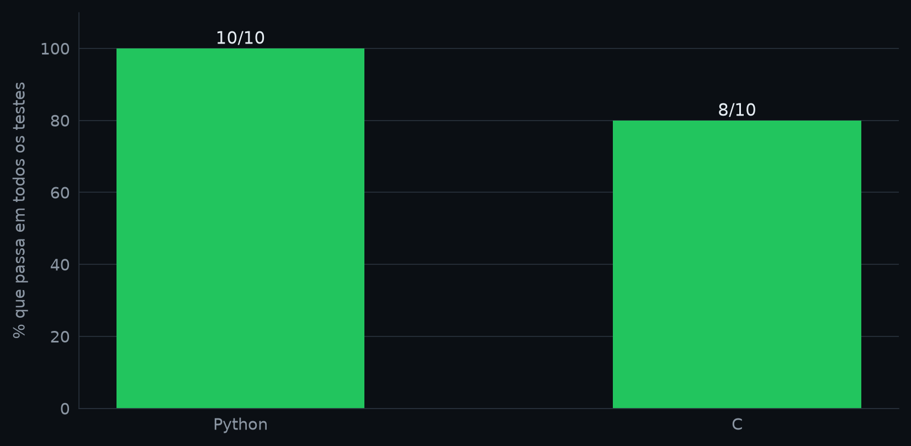
A IA escreveu soluções que passaram em 18 de 20 problemas
05 · O PROFESSOR
Soluções de referência geradas pela IA, julgadas pelo judge
Notes:
Medi isso: pedi à IA soluções de referência em Python e em C para os dez problemas de exemplo e julguei todas no judge. Python passou em 10 de 10; C em 8 de 10. As duas falhas vieram do último modelo da cadeia, o Claude Haiku, que escreveu uma frase antes do código, apesar da instrução; não compilou. É exatamente o caso que a validação antes de publicar existe para pegar.

Slide 44
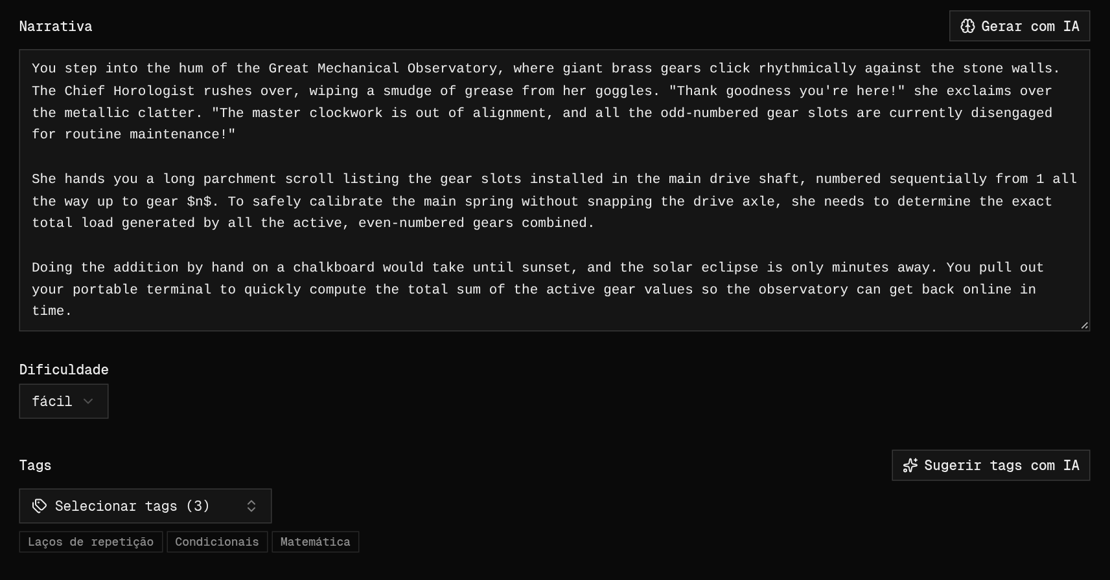
A IA sugere a narrativa e as tags do problema
05 · O PROFESSOR
Notes:
Duas ajudas de IA na criação: a narrativa, uma pequena história no estilo do Advent of Code para contextualizar o enunciado; e as tags, de um catálogo fixo de temas. As duas só preenchem o formulário; nada é salvo sem o professor.

Slide 45
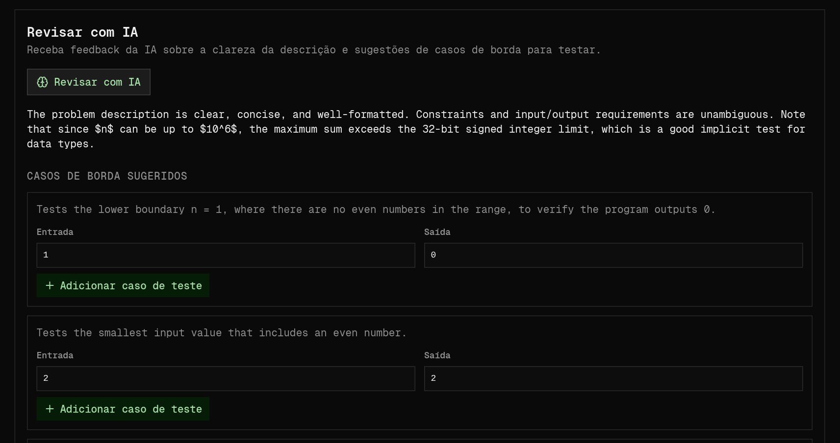
A IA aponta casos de borda que faltam nos testes
05 · O PROFESSOR
Notes:
A revisão com IA lê o enunciado e os casos de teste e sugere casos de borda que faltam, como n igual a 1 ou um valor que estoura 32 bits. Cada sugestão entra nos testes com um clique.

Slide 46
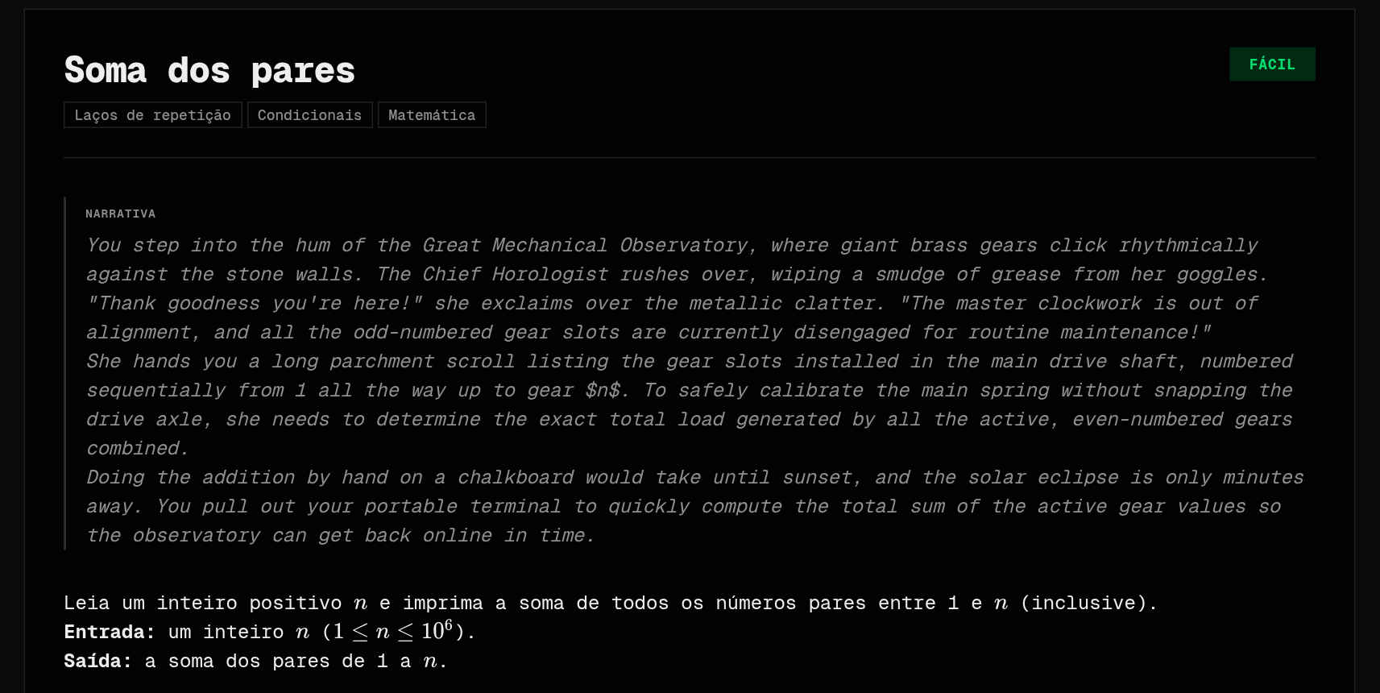
O professor vê o problema como o aluno vai ver
05 · O PROFESSOR
Notes:
A pré-visualização mostra o enunciado renderizado, com Markdown e LaTeX, exatamente como o aluno vai ver.

Slide 47
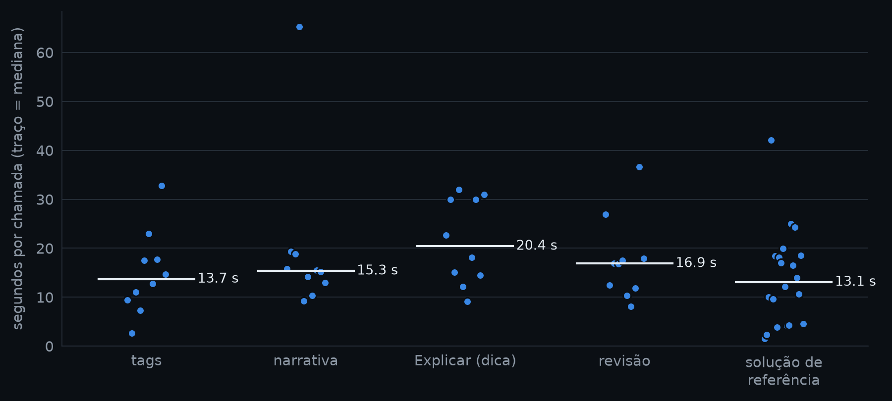
Cada ajuda da IA leva de 13 a 20 s
05 · O PROFESSOR
10 chamadas por recurso (20 na solução de referência)
Notes:
Quanto tempo a IA leva? Fiz 10 chamadas de cada recurso com os prompts reais: 60 chamadas no total. As medianas ficaram entre 13,1 e 20,4 segundos. Esse tempo inclui as tentativas que falharam antes do fallback responder, o que explica os pontos acima de 30 segundos.

Slide 48
A cadeia de modelos salvou mais da metade das chamadas
05 · O PROFESSOR
23
falhou
30
falhou
7
Gemini Flash
Flash-Lite
Claude Haiku
60 chamadas · 0 sem resposta
Notes:
E falharam bastante: durante o teste a chave do Gemini Flash estourou a cota, com erro 429. Das 60 chamadas, 37 precisaram de pelo menos um fallback; o Flash-Lite respondeu 30 e o Haiku 7. Nenhuma chamada ficou sem resposta. Sem a cadeia, mais da metade teria virado mensagem de erro.

Slide 49
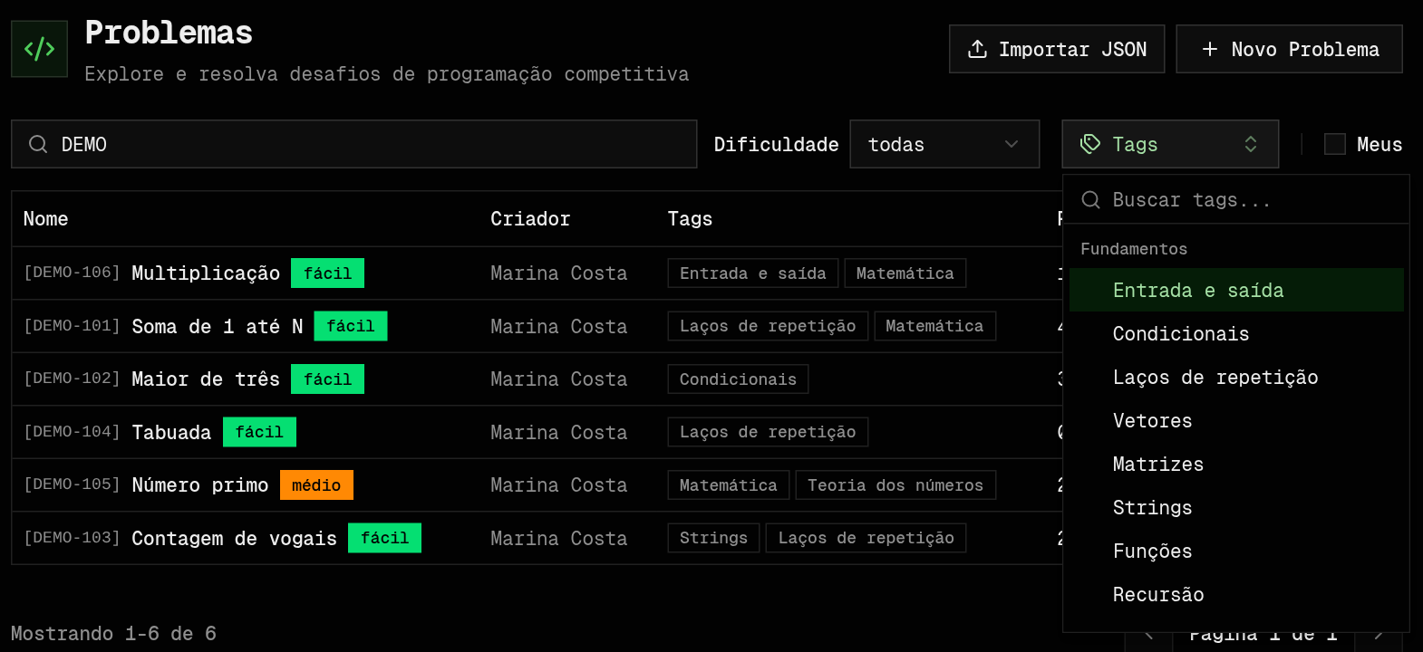
O banco de problemas filtra por código, tema e dificuldade
05 · O PROFESSOR
Notes:
O banco de problemas: busca por título ou pelo código do problema, como DEMO-101, filtro por dificuldade, por tags agrupadas e só pelos meus problemas.

Slide 50
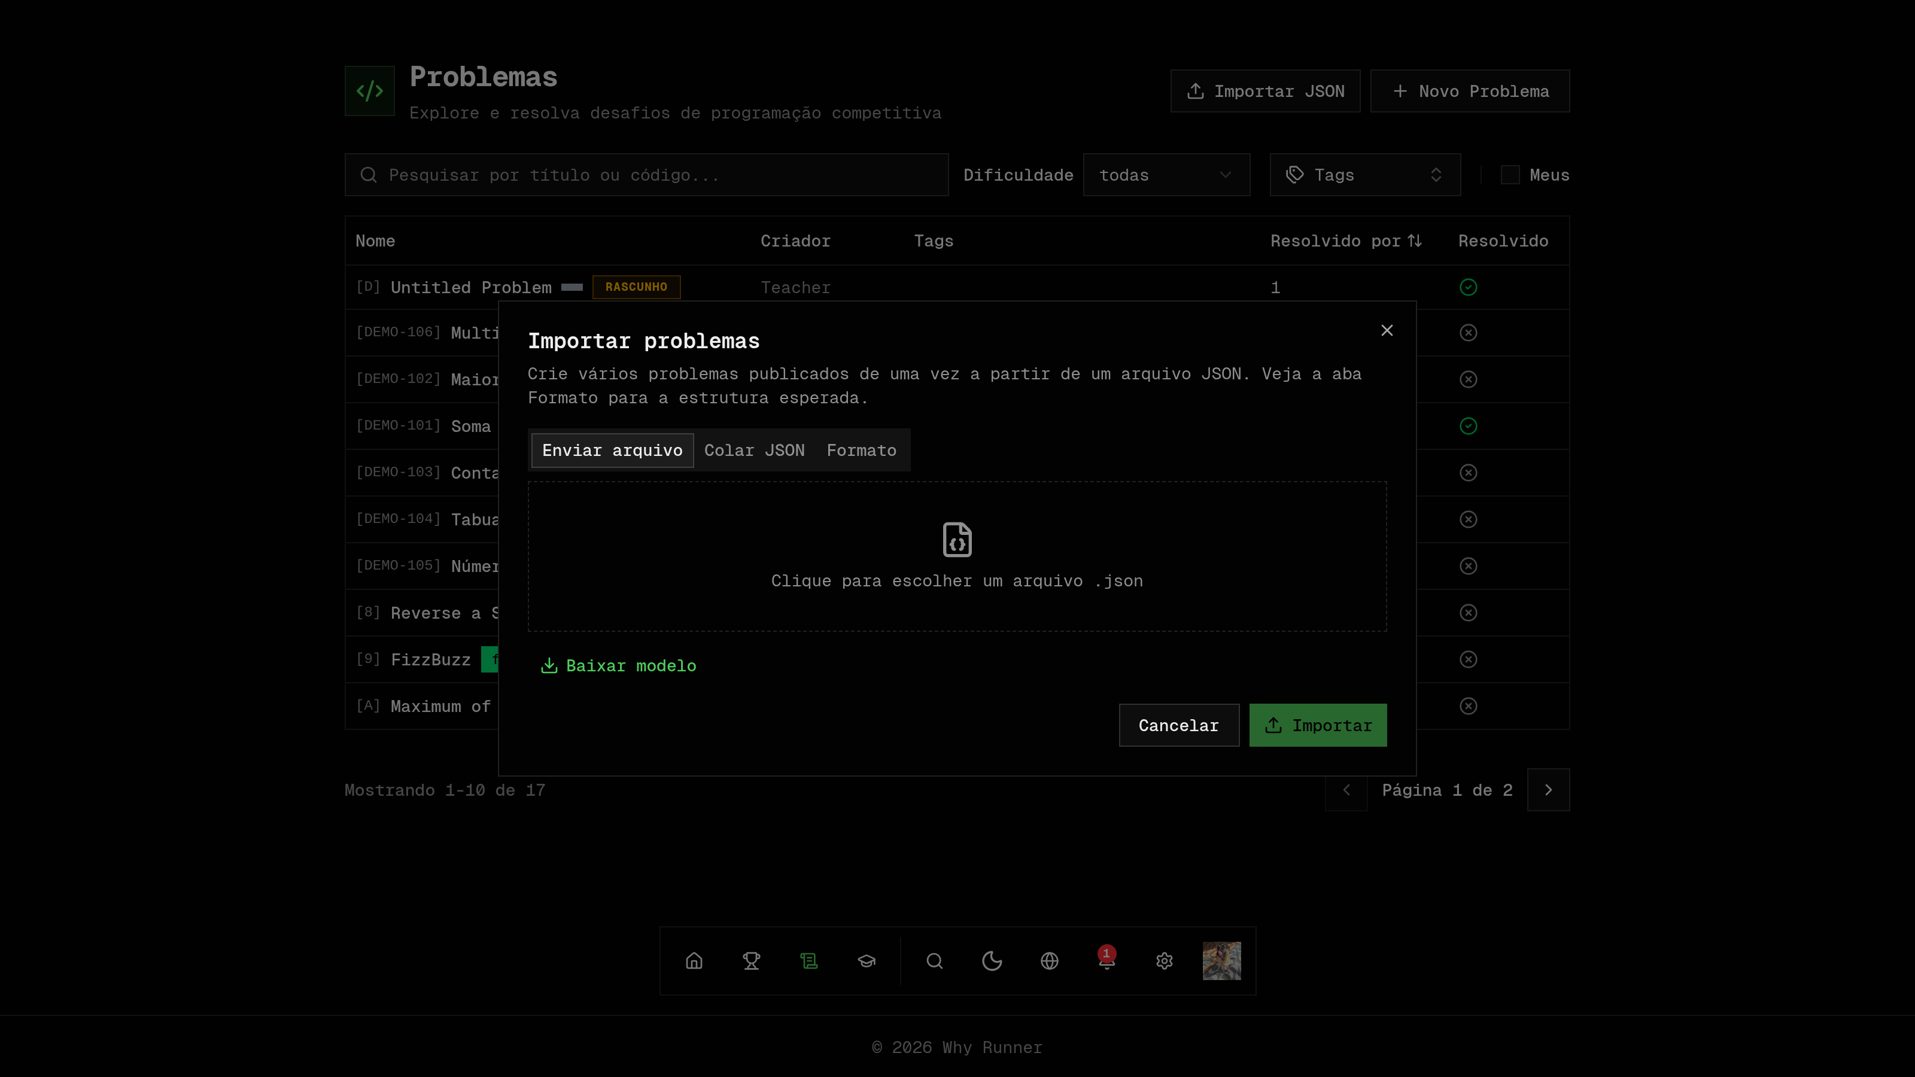
Vários problemas entram de uma vez por JSON
05 · O PROFESSOR
Notes:
E a importação: vários problemas de uma vez a partir de um arquivo JSON, com o formato documentado na própria tela e um modelo para baixar. Erro de formato aponta o problema e o campo.

Slide 51
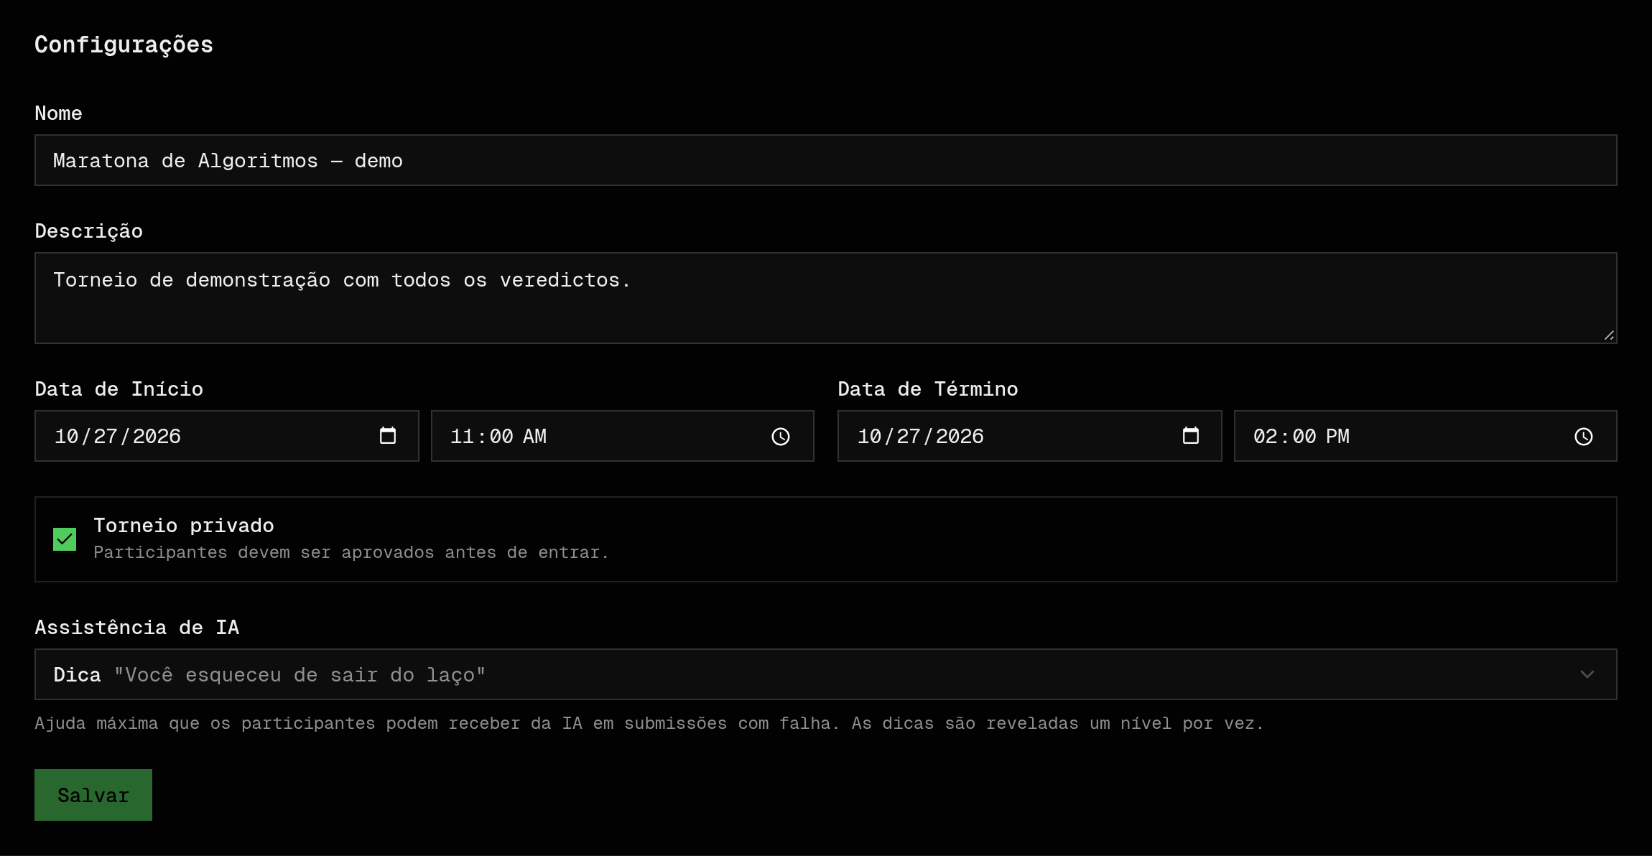
O torneio se configura em uma tela
05 · O PROFESSOR
Nome, datas, privado e nível de IA
Notes:
Criar um torneio: nome, descrição, datas, se é privado e o nível máximo de ajuda da IA. A mudança de nível vale a partir do próximo pedido.

Slide 52
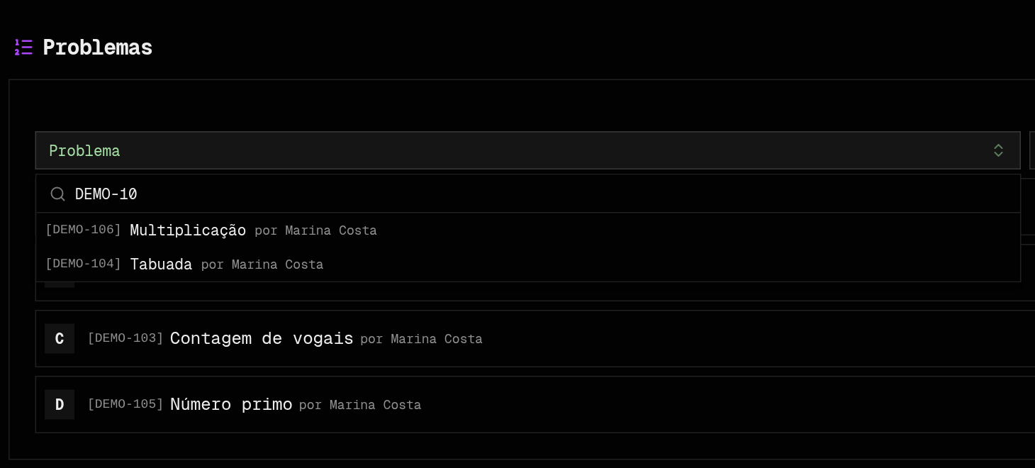
Problemas entram no torneio pelo código
05 · O PROFESSOR
Notes:
Os problemas são buscados pelo código e viram A, B, C, D na ordem escolhida.

Slide 53
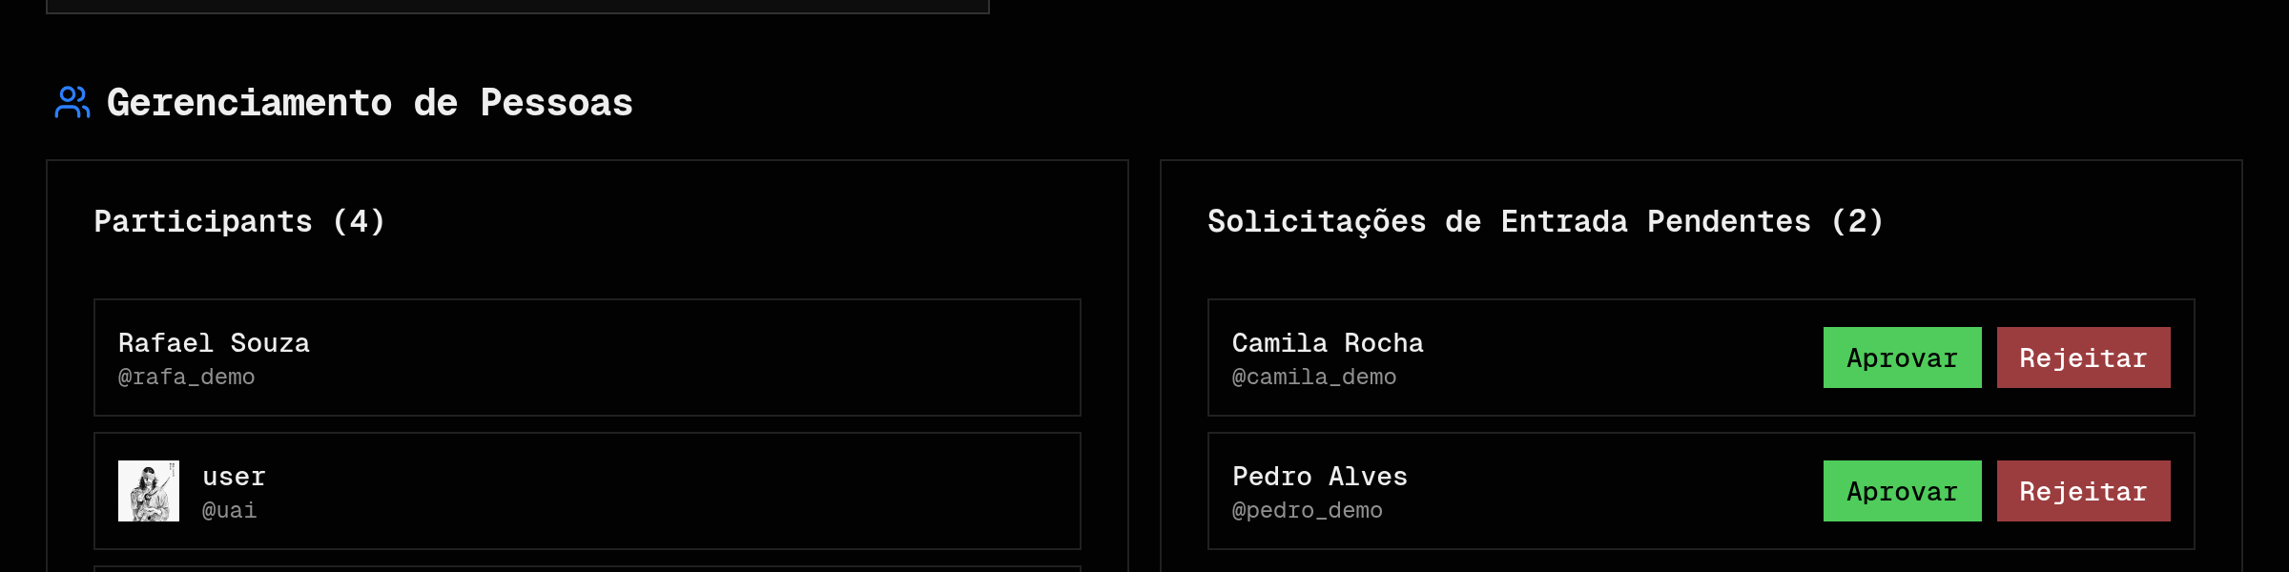
No torneio privado, o professor aprova quem entra
05 · O PROFESSOR
Notes:
Num torneio privado, o aluno pede para entrar e o professor aprova ou rejeita. O pedido gera uma notificação para o professor, e a aprovação uma para o aluno.

Slide 54
O professor decide quanto a IA ajuda no torneio
05 · O PROFESSOR
desligada
conceito
dica
precisa
sem IA
nomeia a área
explica o erro
aponta a linha
O aluno libera um nível por vez.
Notes:
No torneio, a IA tem quatro níveis: desligada; conceito, que só nomeia a área do erro; dica, que explica o que está errado sem código; e precisa, que aponta a linha. O professor define o máximo, o servidor aplica, e o aluno libera um nível por vez.

Slide 55
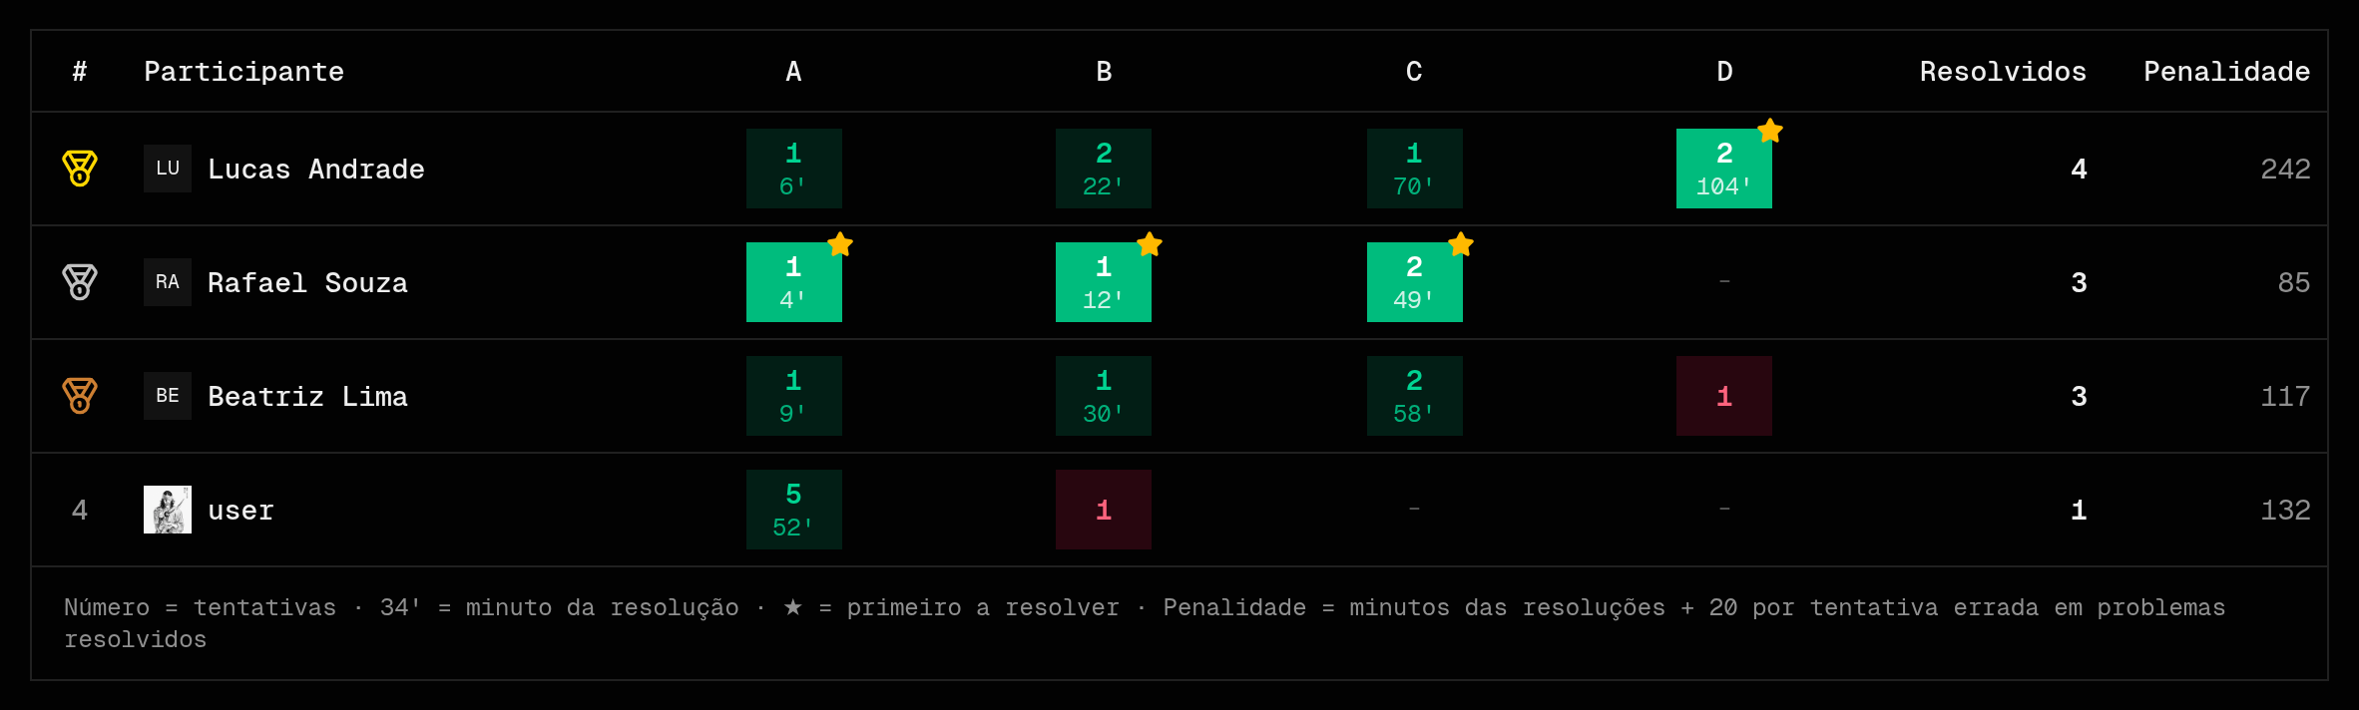
Placar no estilo das maratonas de programação
05 · O PROFESSOR
Notes:
O placar segue as maratonas: em cada célula, as tentativas e o minuto do acerto; verde é resolvido, vermelho só tentativas erradas; e atualiza sozinho durante o torneio.

Slide 56
Cada célula conta tentativas, minuto e quem resolveu primeiro
05 · O PROFESSOR
★
2
22'
2 tentativas
22' minuto do acerto
★ primeiro a resolver
Notes:
Lendo uma célula: 2 tentativas, resolvido no minuto 22, e a estrela marca o primeiro a resolver aquele problema. Empate em número de problemas é desfeito pela penalidade: soma dos minutos dos acertos mais 20 por tentativa errada antes do acerto. Erro de compilação não conta.

Slide 57
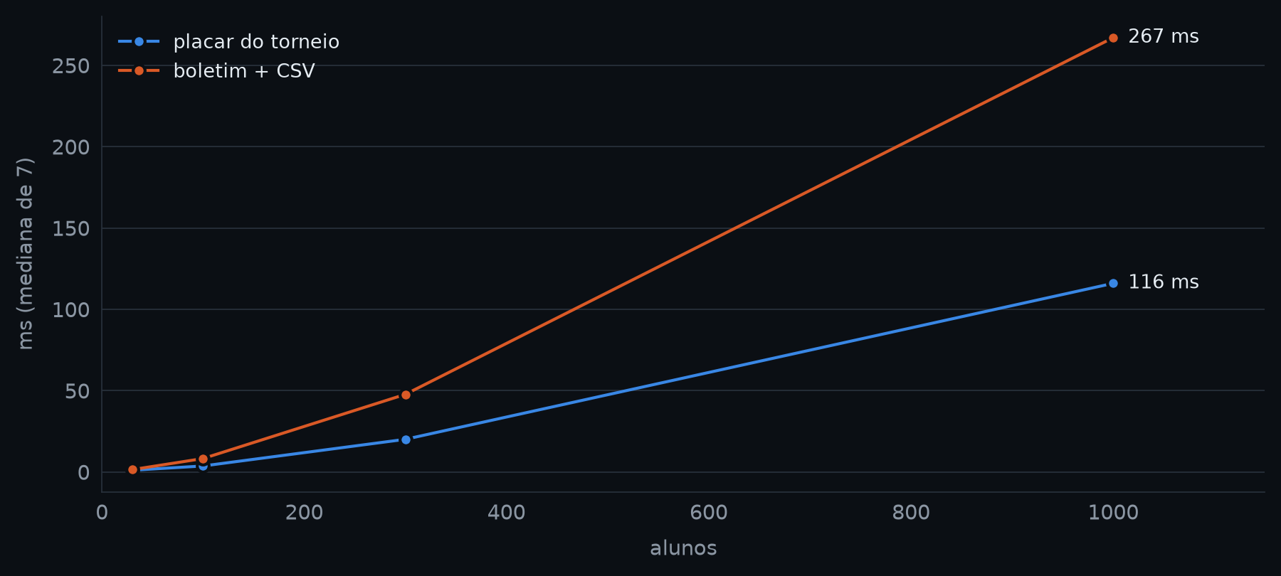
Placar de 1000 alunos em 0,12 s; boletim em 0,27 s
05 · O PROFESSOR
Cálculo puro, sem banco, dados sintéticos
Notes:
O placar e o boletim são calculados no servidor a cada visita. Com turmas sintéticas bem maiores que uma turma real: placar de 1000 alunos e 52252 envios em 116 ms; boletim de 1000 alunos com 240 exercícios em 267 ms. Numa turma de 30, os dois ficam abaixo de 2 ms. O tempo de banco não está incluído.

Slide 58
O aluno resolve, envia e entende o erro
06 · O ALUNO
O aluno
resolver · entender · voltar
Notes:
Agora o lado do aluno.

Slide 59
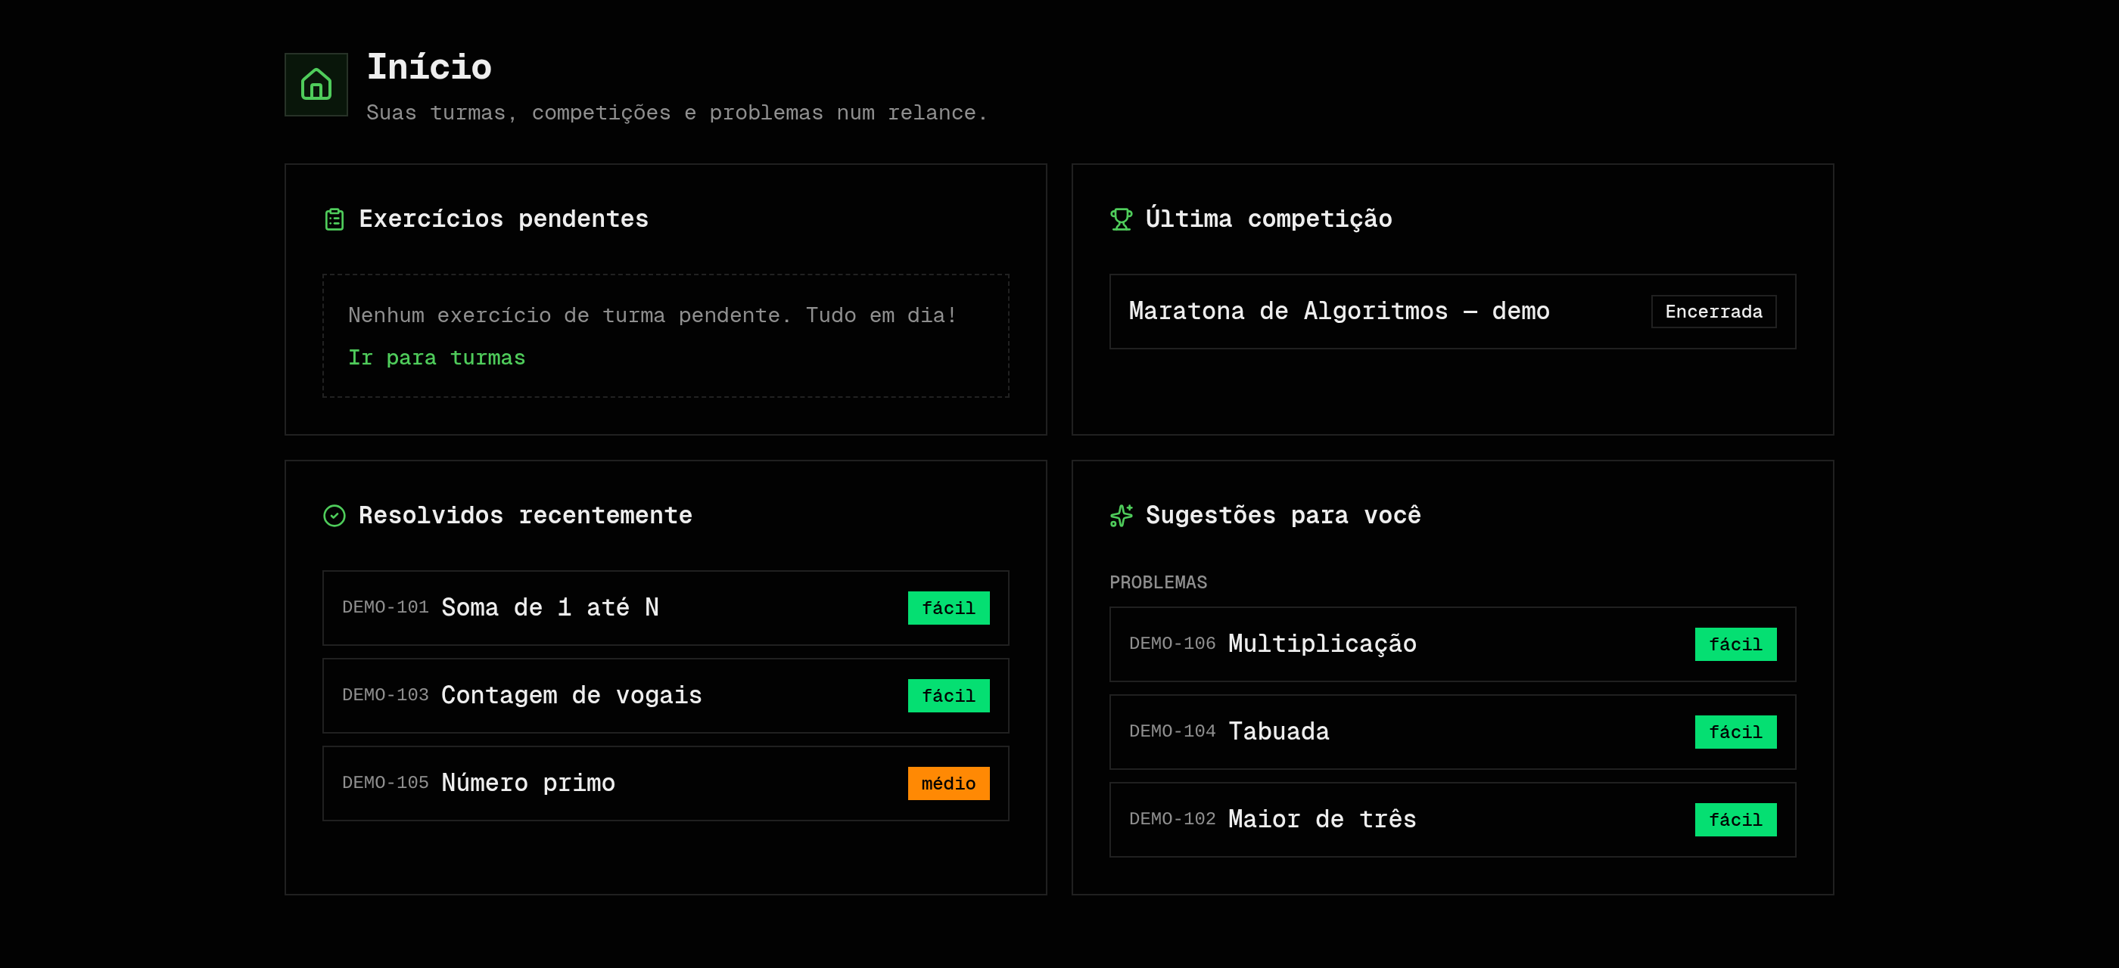
A tela inicial mostra o que falta fazer
06 · O ALUNO
Notes:
A nova tela inicial: exercícios pendentes da turma, o último torneio, o que resolveu recentemente e sugestões de problemas. É a primeira coisa que o aluno vê depois de entrar.

Slide 60
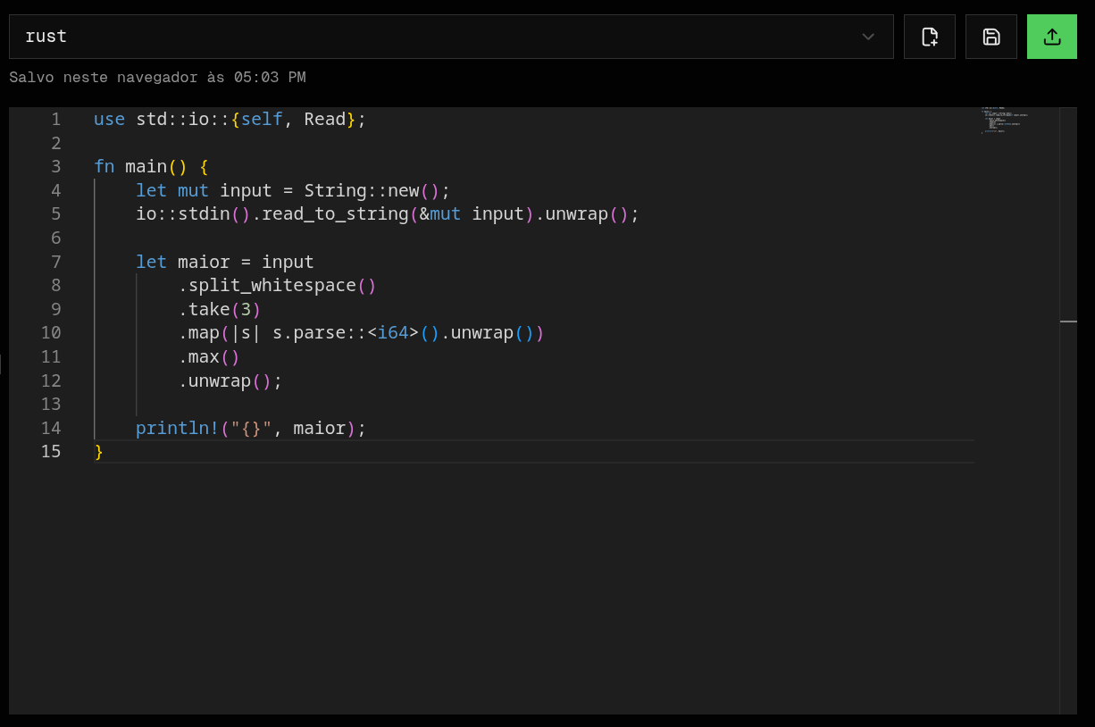
O editor salva sozinho no navegador
06 · O ALUNO
Notes:
O editor é o Monaco, o mesmo do VS Code, com destaque de sintaxe nas seis linguagens. O código é salvo no navegador por problema e linguagem, então fechar a aba não perde nada.

Slide 61
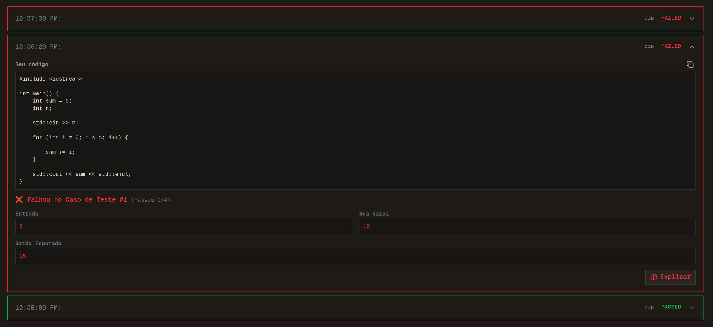
Cada envio guarda o código e pode pedir explicação
06 · O ALUNO
Notes:
Cada envio guarda o código, então o aluno sabe qual versão deu qual veredito, e pode copiar. O botão Explicar pede à IA uma dica sobre o erro, dentro do limite do torneio.

Slide 62
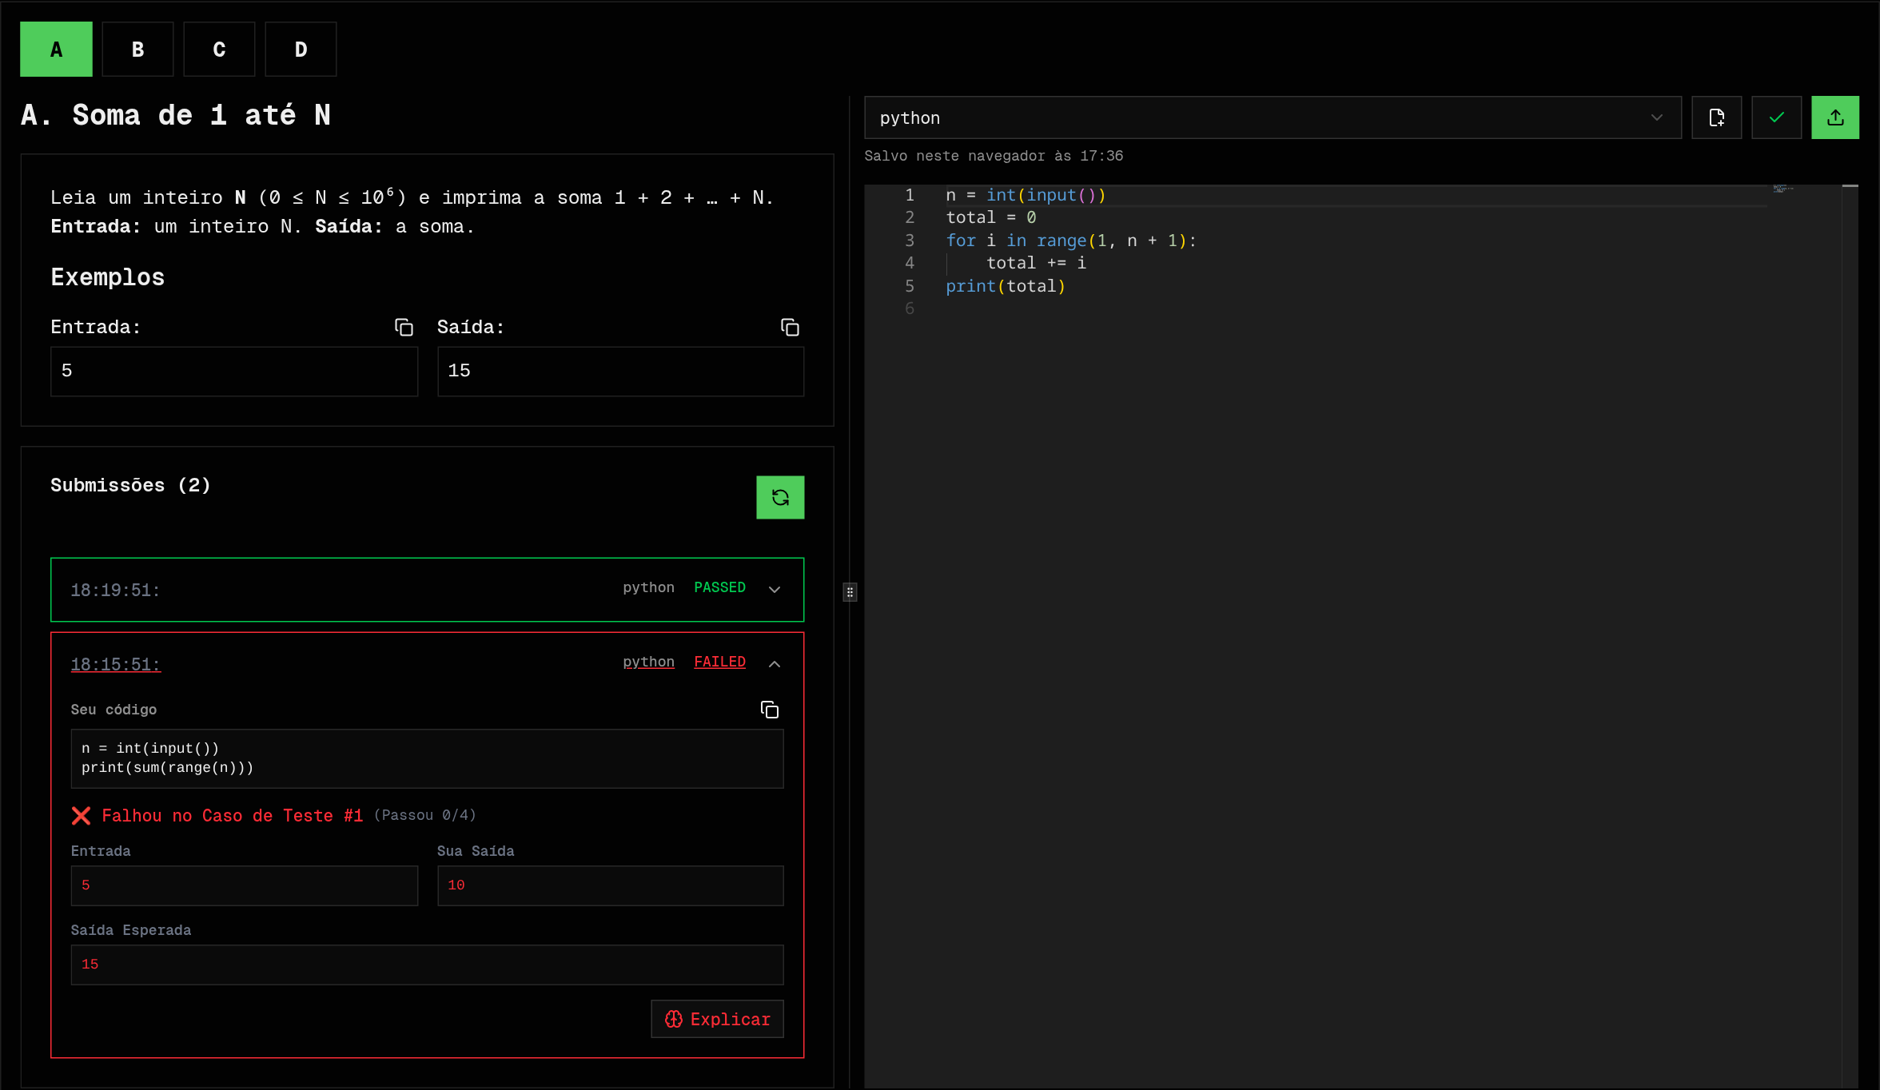
O caso que falhou mostra entrada, saída e esperado
06 · O ALUNO
Notes:
Quando o caso que falhou é um exemplo público, o aluno vê a entrada, a própria saída e a esperada. Se for um caso escondido, vê só o veredito e o número do caso, para não dar para extrair os testes.

Slide 63
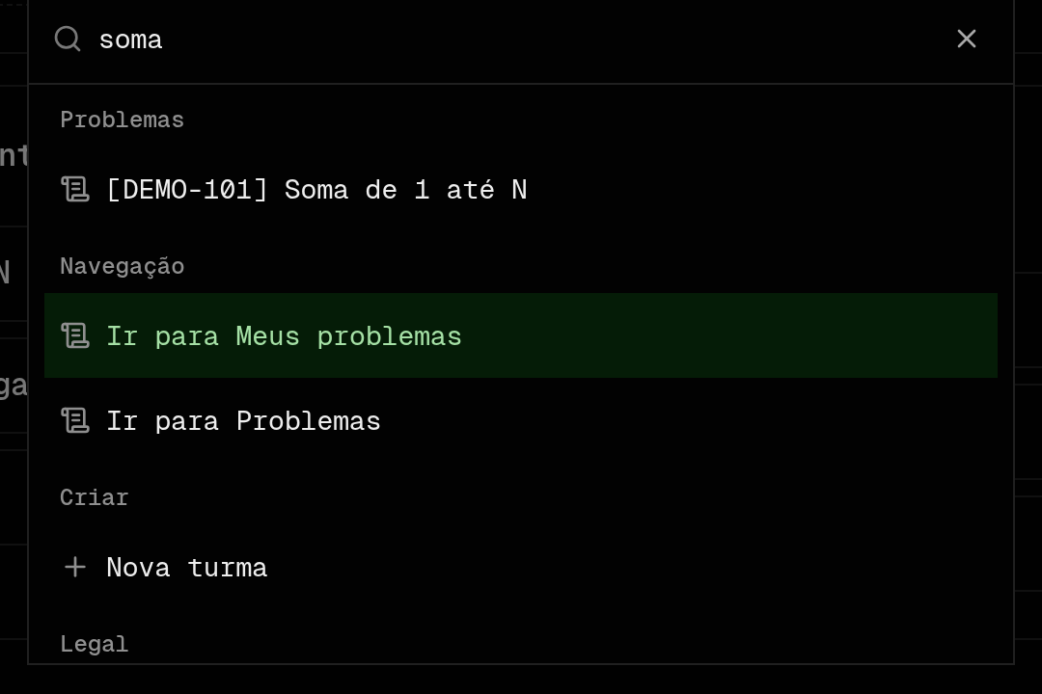
Ctrl K abre uma busca que leva a qualquer lugar
06 · O ALUNO
Notes:
A paleta de comandos: Ctrl K abre uma busca por problemas, páginas e ações, como criar turma.

Slide 64

O atalho aparece no próprio menu
06 · O ALUNO
Notes:
E para ninguém precisar adivinhar o atalho, ele aparece no menu, junto do botão de busca.

Slide 65
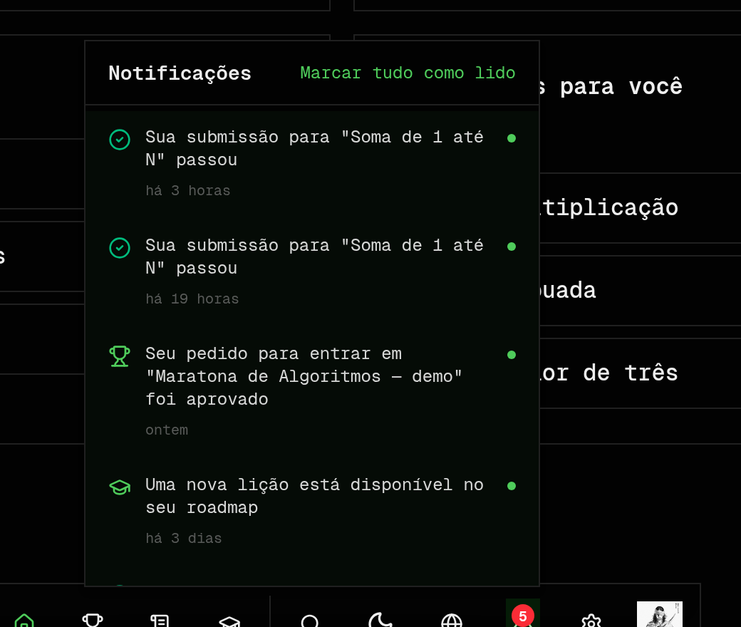
Notificações avisam o veredito e as aprovações
06 · O ALUNO
Notes:
As notificações avisam quando uma submissão foi julgada, quando um pedido para entrar num torneio foi aprovado e quando uma nova lição foi liberada. Eventos repetidos se agrupam numa entrada só.

Slide 66
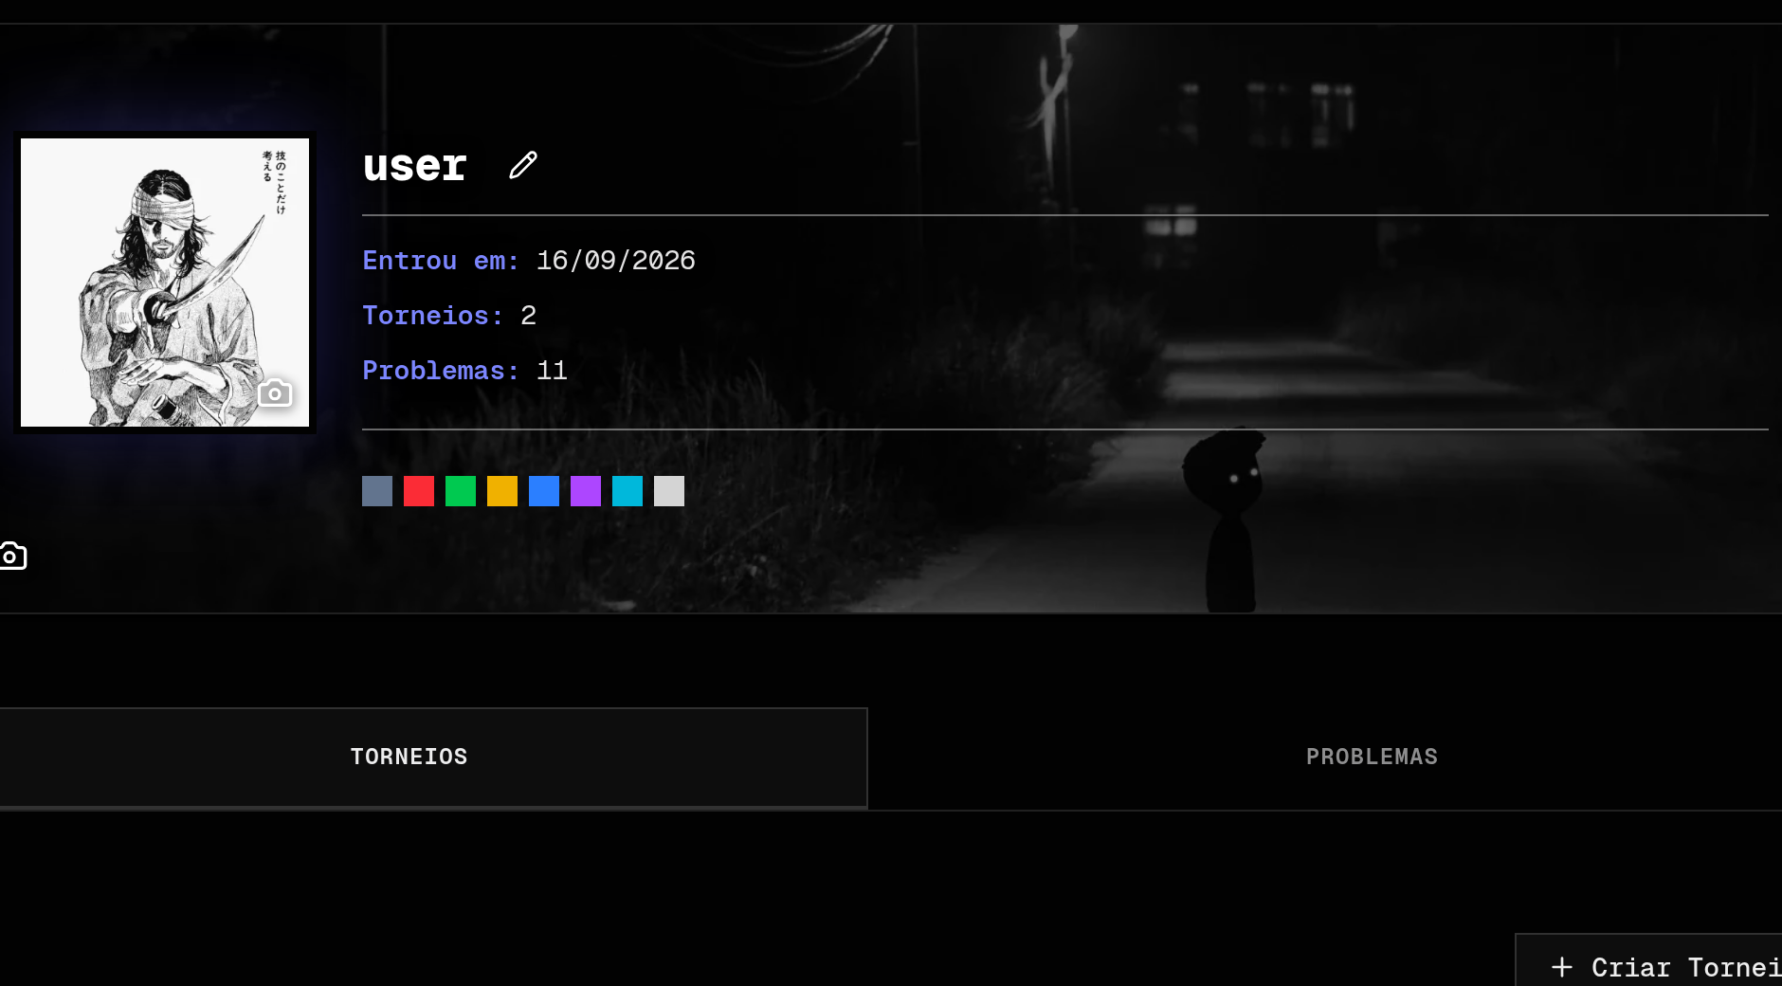
O perfil mostra os torneios e problemas de cada um
06 · O ALUNO
Notes:
O perfil público de cada usuário, com foto, capa e cor, e as abas de torneios e problemas.

Slide 67
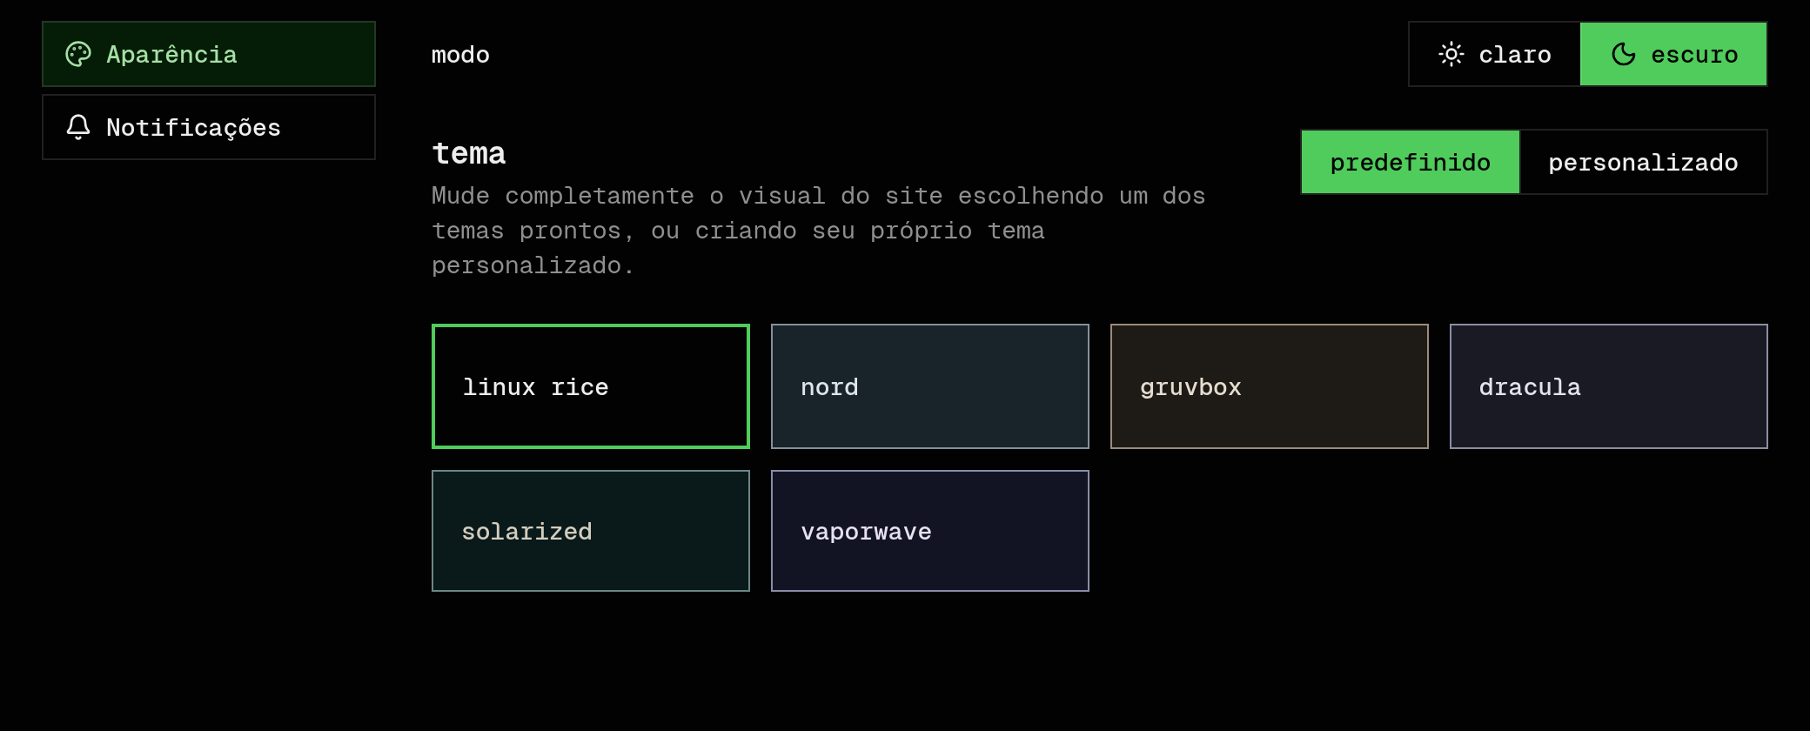
Seis temas, ou um tema próprio
06 · O ALUNO
Notes:
Nas configurações, o aluno escolhe claro ou escuro e um entre seis temas, ou monta o próprio.

Slide 68
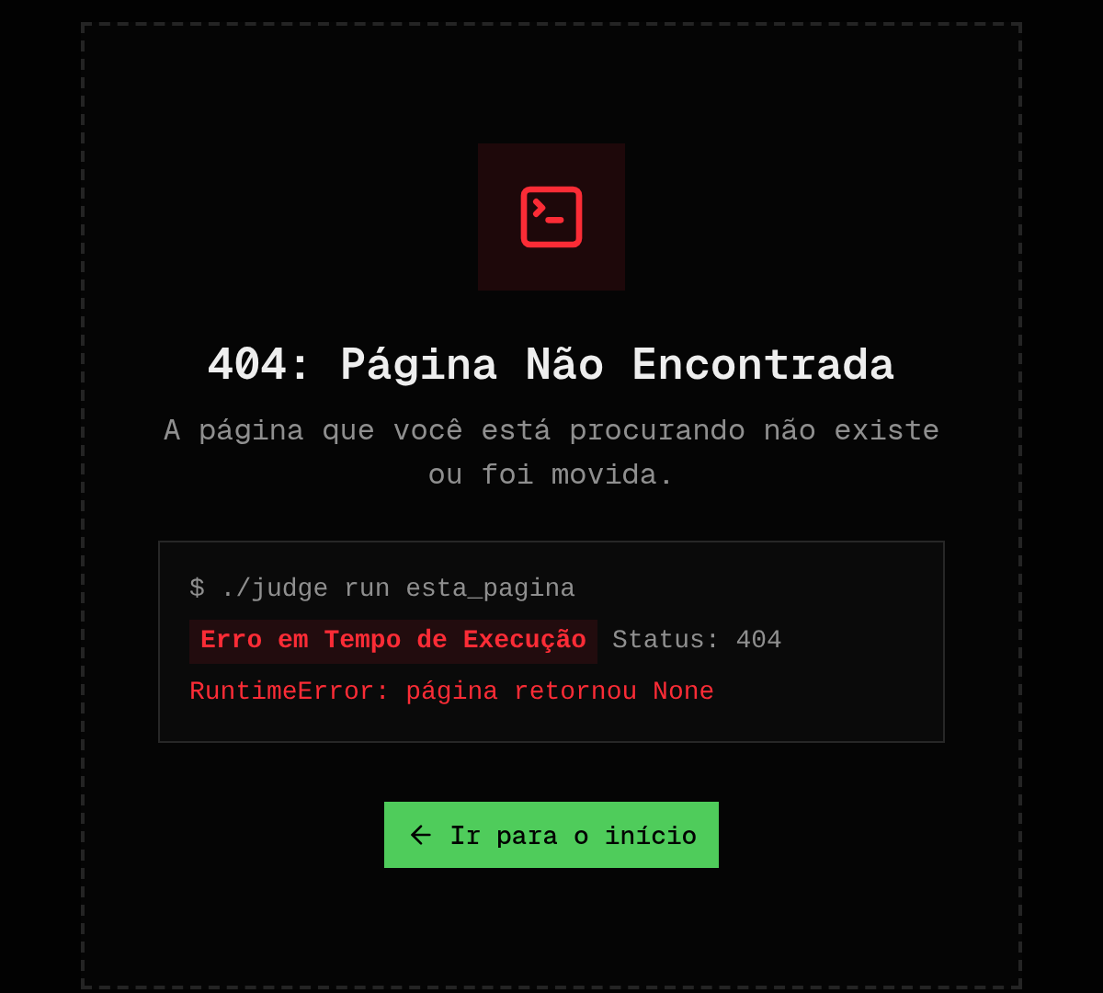
Até a página de erro fala a língua do programador
06 · O ALUNO
Notes:
Um detalhe: a página 404 imita uma saída de terminal com erro de execução.

Slide 69
A turma tem aulas com prazo e revisão
07 · AULAS E TURMA
Aulas e turma
listas de exercícios do professor
Notes:
Além dos torneios, o professor monta aulas.

Slide 70
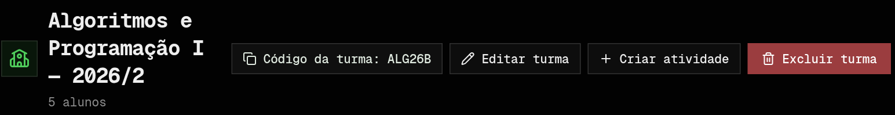
O aluno entra na turma com um código de seis letras
07 · AULAS E TURMA
Notes:
Para entrar na turma, o aluno digita um código de seis letras, como ALG26B.

Slide 71
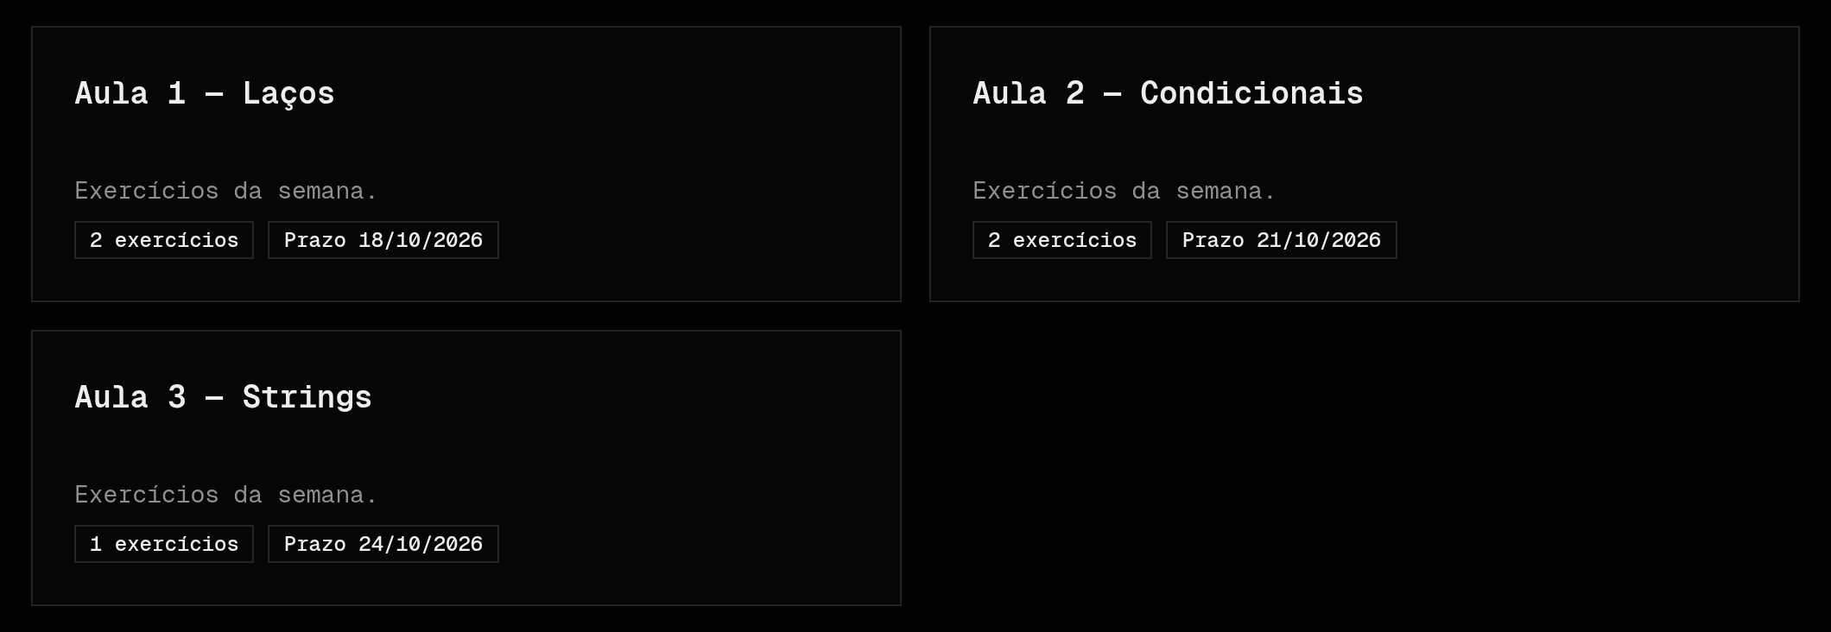
As aulas da turma têm prazo
07 · AULAS E TURMA
Notes:
Cada aula é uma lista de exercícios com prazo. Depois do prazo o professor revisa as entregas.

Slide 72
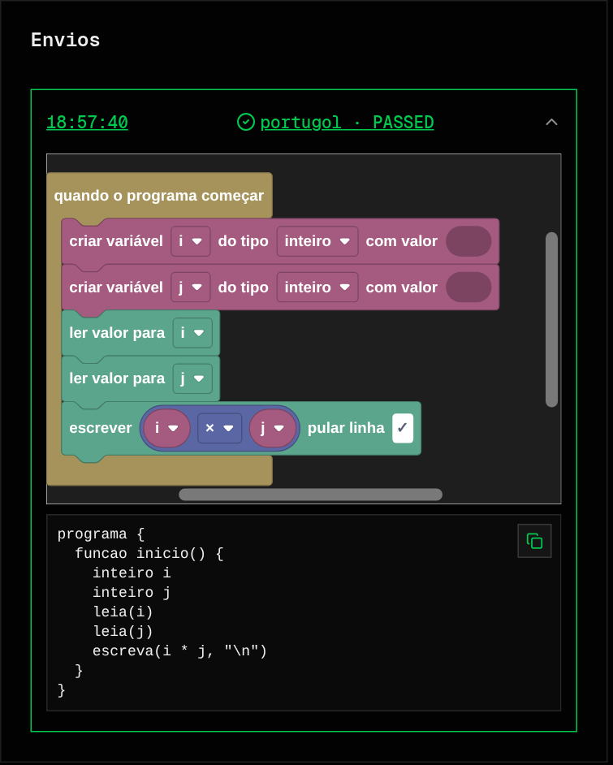
Blocos para quem nunca programou
07 · AULAS E TURMA
Notes:
O modo blocos, no estilo Scratch: os blocos têm rótulos em português e viram Portugol, que roda no judge como qualquer outra linguagem. O aluno pode abrir o código gerado.

Slide 73
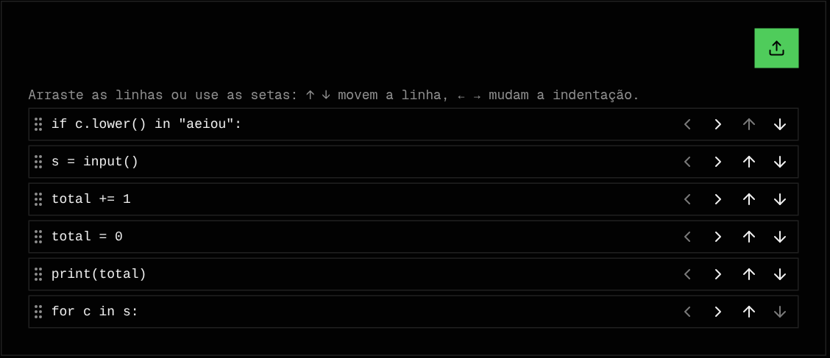
Parsons: ordenar as linhas certas
07 · AULAS E TURMA
Notes:
O modo Parsons: o aluno recebe as linhas da solução do professor, embaralhadas, e só ordena e indenta. A solução do professor precisa passar no judge antes de virar exercício.

Slide 74
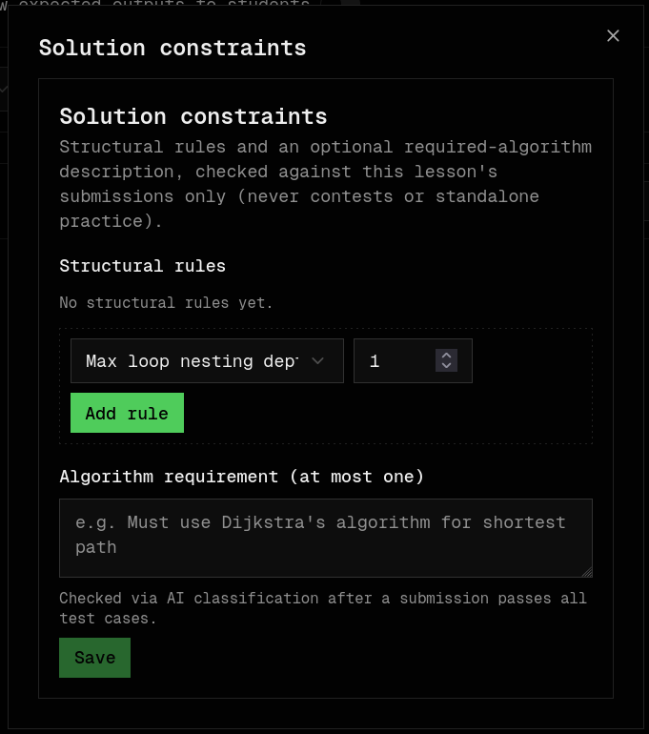
O professor exige como resolver, não só o resultado
07 · AULAS E TURMA
Notes:
As restrições de solução: limite de laços aninhados, construções proibidas ou obrigatórias, e um algoritmo exigido, verificado pela IA. Uma solução correta que viola a restrição recebe um veredito próprio.

Slide 75
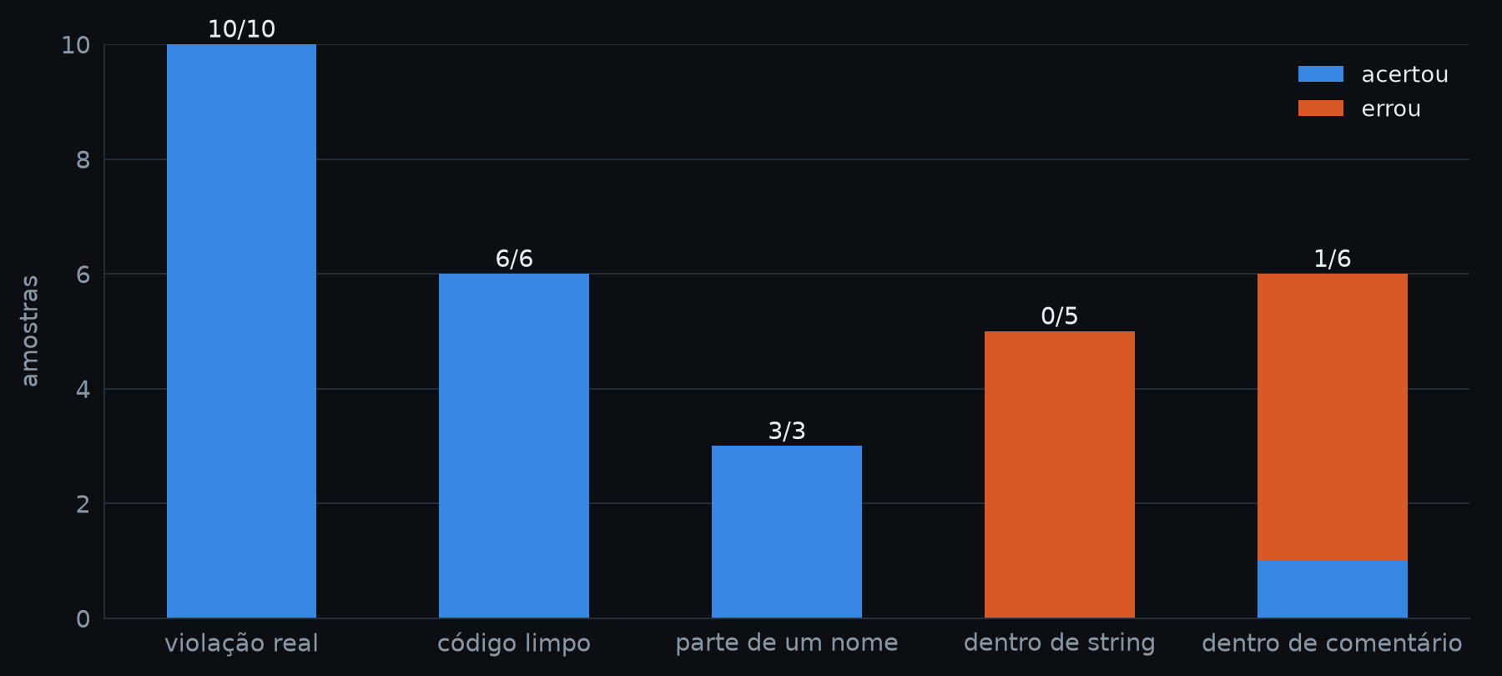
Restrições acertam código real e erram texto em strings e comentários
07 · AULAS E TURMA
30 amostras rotuladas à mão
Notes:
As restrições estruturais analisam o texto do código, não uma árvore sintática. Medi com 30 amostras: violações reais, código limpo e nomes que contêm a palavra proibida, todos certos. Mas quando a palavra está dentro de uma string ou de um comentário, o verificador erra 10 de 11 vezes. É uma limitação conhecida; um parser por linguagem é trabalho futuro.

Slide 76
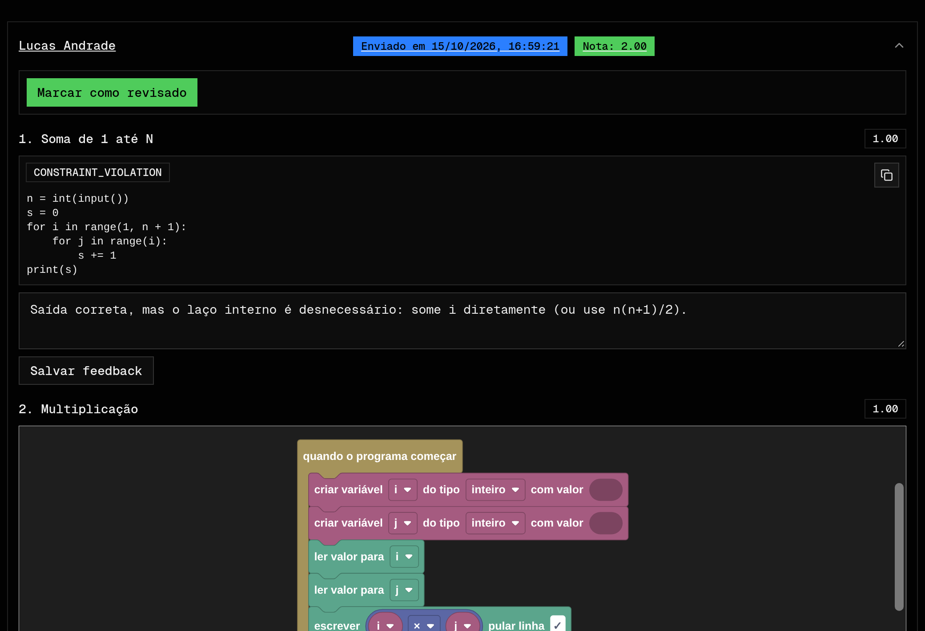
O professor revisa e comenta cada exercício
07 · AULAS E TURMA
Notes:
Depois do prazo, o professor revisa: nota automática pela fração de casos que passaram, e um comentário por exercício.

Slide 77
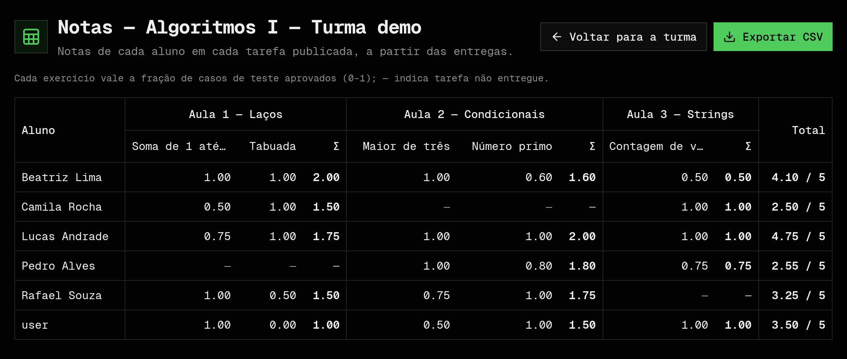
Notas da turma inteira numa tabela
07 · AULAS E TURMA
Notes:
O boletim: cada aluno numa linha, cada exercício numa coluna, com a soma por aula e o total. Traço indica aula não entregue. As notas vêm do mesmo cálculo da revisão, então os dois nunca discordam.

Slide 78
O CSV abre certo no Excel e não executa fórmulas
07 · AULAS E TURMA
=HYPERLINK("http://…") → '=HYPERLINK("http://…")
RFC 4180
BOM para o Excel
fórmulas neutralizadas
Notes:
O boletim exporta para CSV. Três cuidados: segue a RFC 4180 para aspas e quebras de linha; começa com um BOM para o Excel abrir os acentos certos; e neutraliza células que começam com igual, mais, menos ou arroba, para um nome de aluno malicioso não virar fórmula no Excel do professor.

Slide 79
O professor agora vê quem copiou de quem
08 · PLÁGIO
Plágio
similaridade de código, estilo MOSS
Notes:
Uma funcionalidade nova desde a última apresentação: detecção de plágio.

Slide 80
O código vira impressões digitais antes da comparação
08 · PLÁGIO
código
tokens
k-gramas
winnowing
impressões
do aluno
nomes → V
k = 5
janela w = 4
hashes
pares
greedy tiling
similaridade
mesma linguagem
trechos iguais
0 a 100%
Estilo MOSS (Schleimer et al., 2003)
Notes:
O algoritmo é o do MOSS, de Schleimer, Wilkerson e Aiken. O código vira tokens, com um tokenizador por linguagem. Grupos de 5 tokens viram hashes, os k-gramas. O winnowing escolhe o menor hash de cada janela, e esses são as impressões digitais. Pares de alunos que compartilham impressões são comparados por greedy string tiling, que encontra os trechos iguais, e a similaridade é a fração de tokens cobertos.

Slide 81
Renomear variáveis não engana a comparação
08 · PLÁGIO
for (int i = 0; i < n; i++) total += v[i];
for ( int V = N ; V < V ; V ++ ) V += V [ V ] ;
Renomear e reformatar não muda o que é comparado.
Notes:
O truque está na normalização: identificadores viram V, números viram N, strings viram S, e comentários e espaços somem. Renomear variáveis e reformatar o código não muda nada do que é comparado. Além disso, o código que a maioria da turma compartilha, como o esqueleto do problema, é descontado.

Slide 82
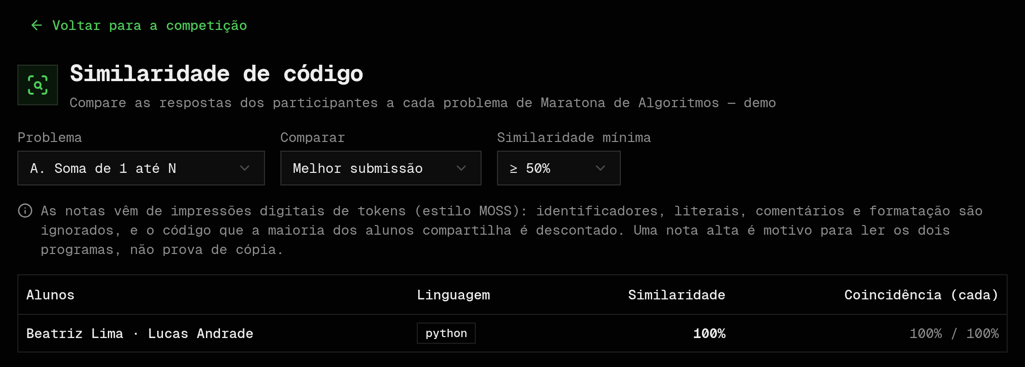
O relatório lista os pares mais parecidos
08 · PLÁGIO
Notes:
O relatório, só para o dono do torneio ou da turma, e só quando ele pede: escolhe o problema, se compara o último envio ou o melhor de cada aluno, e a similaridade mínima. A tela avisa: nota alta é motivo para ler os dois códigos, não prova de cópia.

Slide 83
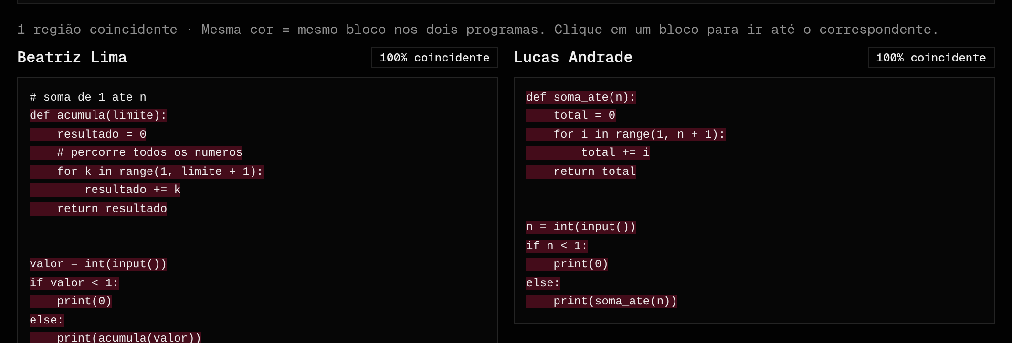
Lado a lado, os trechos iguais aparecem destacados
08 · PLÁGIO
Notes:
Clicando no par, os dois códigos aparecem lado a lado, com os trechos coincidentes da mesma cor. Aqui a aluna renomeou tudo e adicionou comentários: cem por cento coincidente mesmo assim.

Slide 84
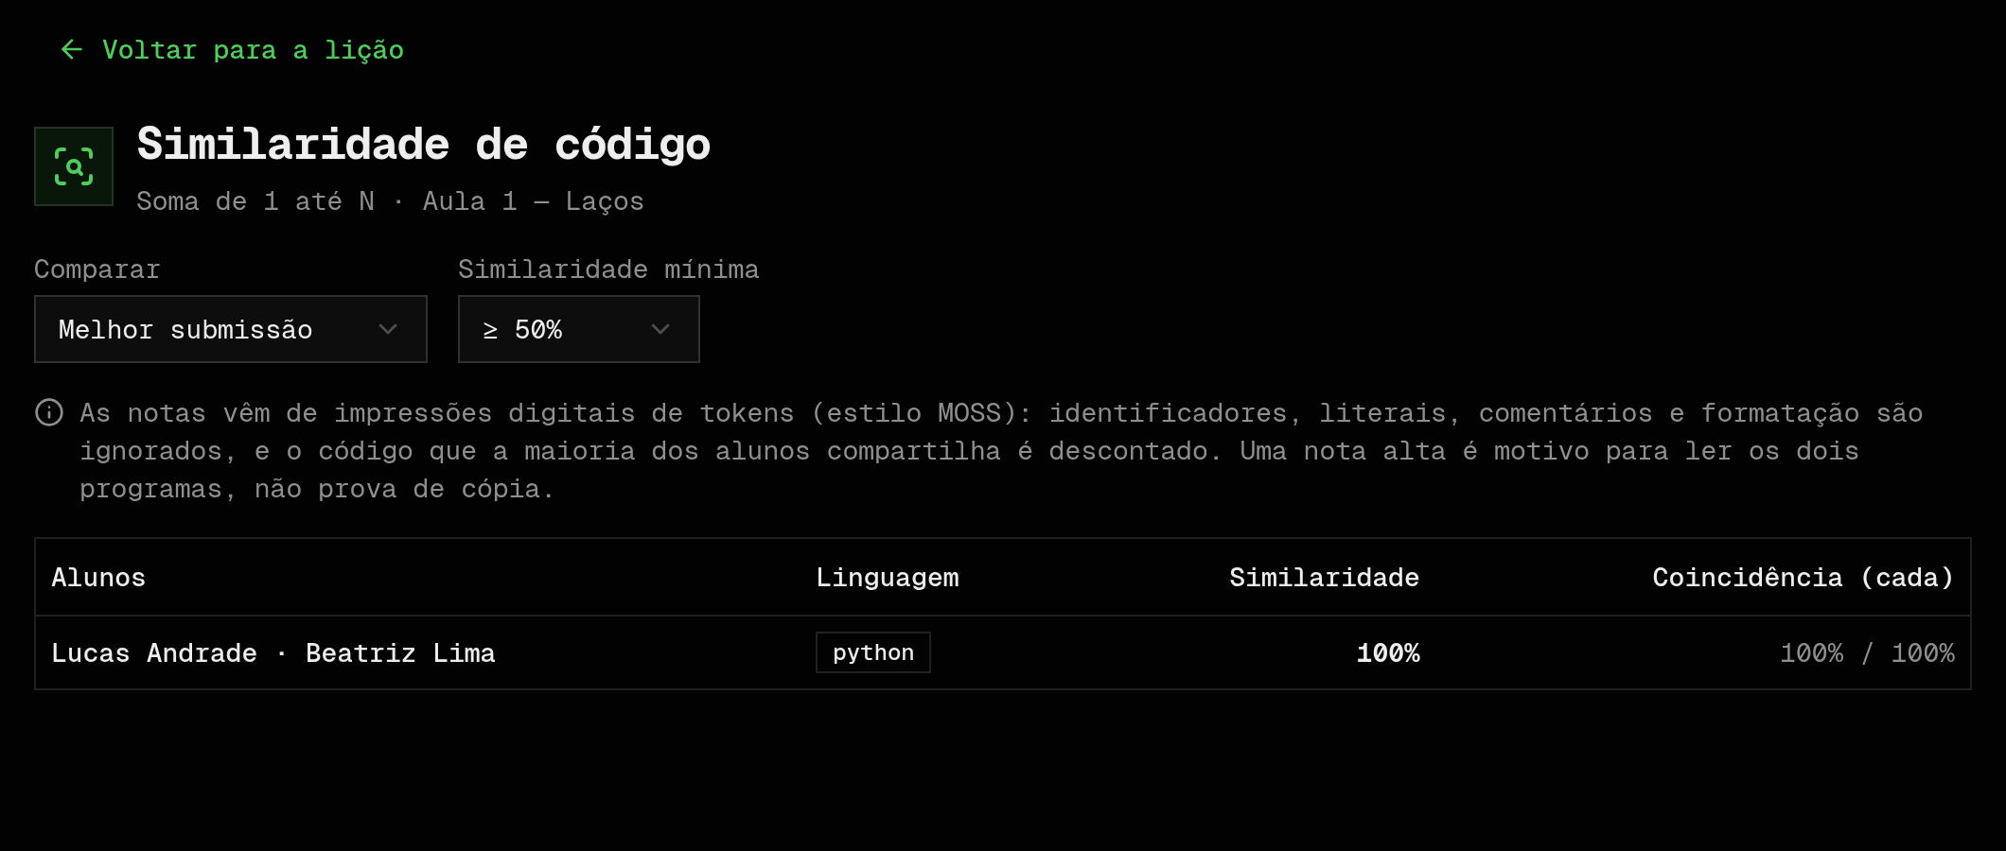
A comparação também funciona dentro das aulas
08 · PLÁGIO
Notes:
A mesma comparação existe para cada exercício de uma aula.

Slide 85
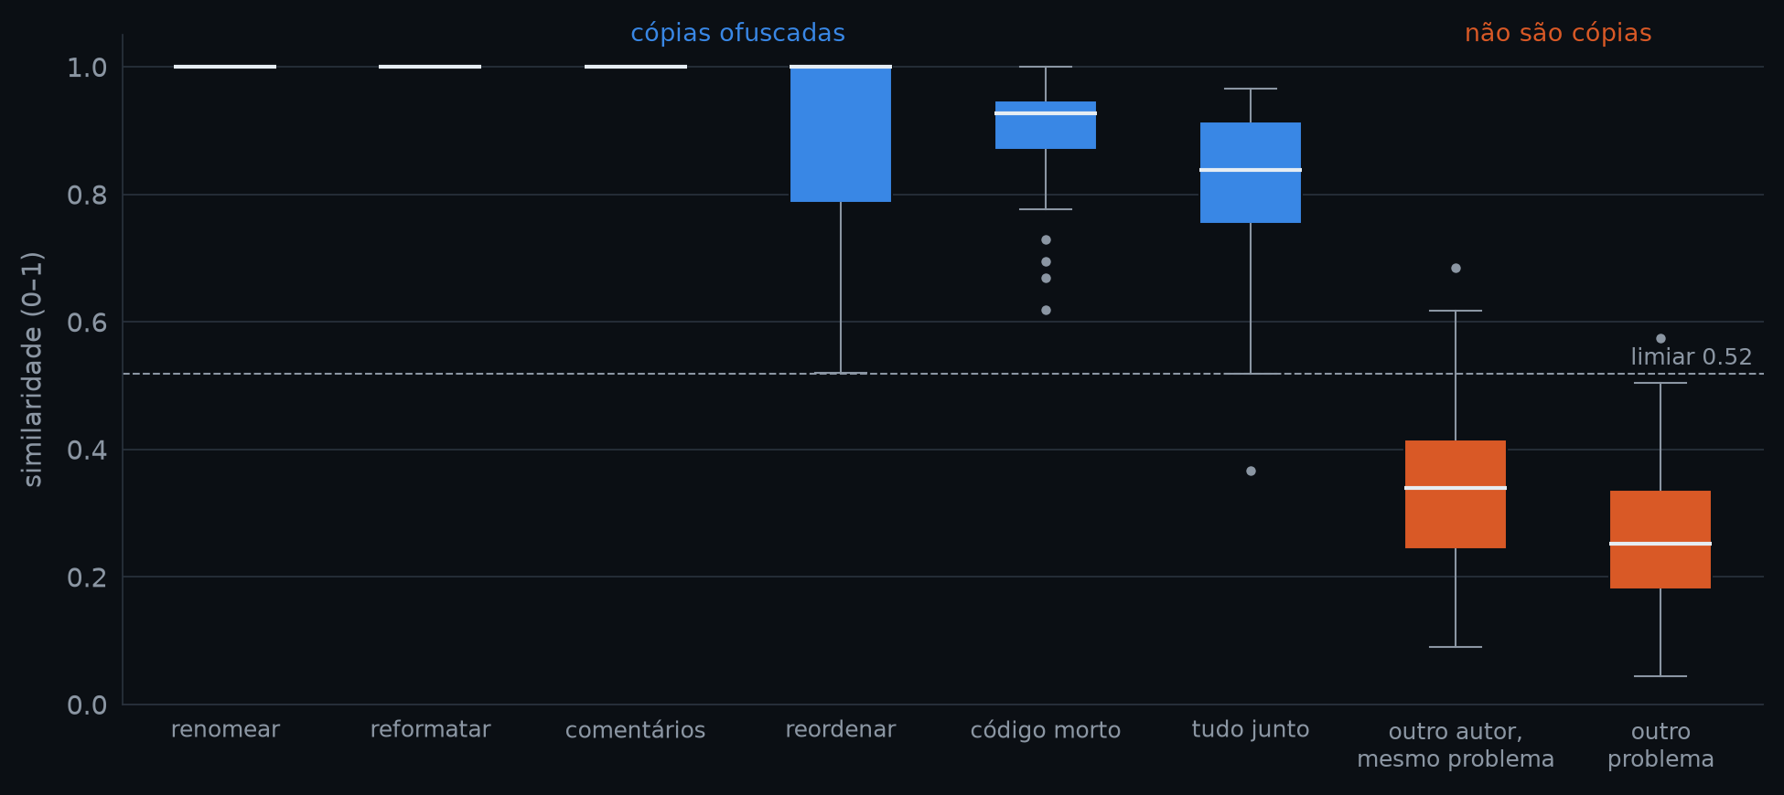
Cópias ofuscadas ficam acima de 0,52; soluções independentes, abaixo
08 · PLÁGIO
36 soluções originais, 6 ofuscações cada
Notes:
Para medir a qualidade, escrevi 36 soluções independentes: 4 problemas, em Python, C e Java, cada um com 3 autores de estilos diferentes. Cada uma ganhou 6 cópias ofuscadas automaticamente: renomear, reformatar, comentários, reordenar funções, inserir código morto e tudo junto. Renomear, reformatar e comentários dão 100%. Reordenar e código morto caem um pouco; tudo junto tem mediana de 84%. Soluções independentes do mesmo problema ficam em 34% de mediana.

Slide 86
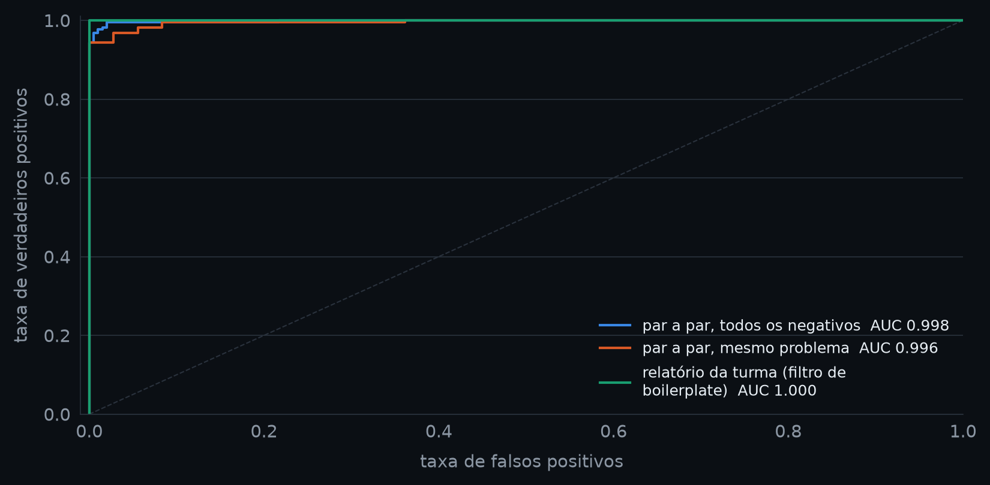
Com o limiar de 0,52, 98% de precisão e 99,5% de revocação
08 · PLÁGIO
216 cópias contra 198 pares independentes
Notes:
Na curva ROC, a área é 0,998 comparando par a par. O melhor limiar foi 0,52: 98,2% de precisão e 99,5% de revocação. No relatório da turma, com o filtro de código comum, a separação foi perfeita neste conjunto: nenhuma solução independente passou de 16%. Cuidado: as ofuscações são automáticas e sistemáticas, não as de um aluno esperto.

Slide 87
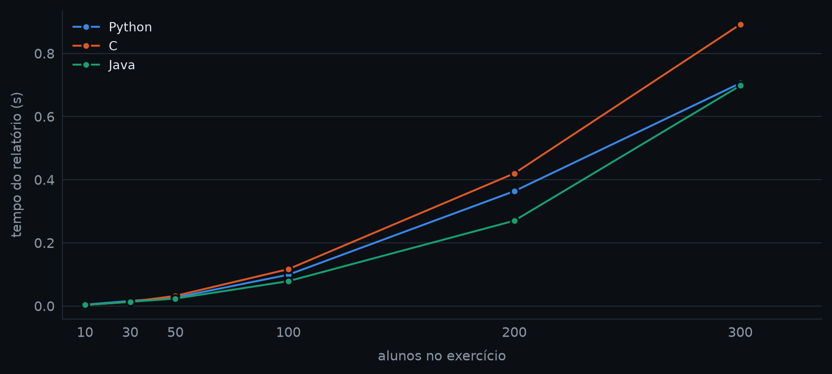
200 alunos comparados em menos de meio segundo
08 · PLÁGIO
Um exercício, uma linguagem, todos os pares
Notes:
O custo cresce com o quadrado do número de alunos, porque compara todos os pares. Mesmo assim: 30 alunos em cerca de 16 ms, 200 alunos em 364 a 420 ms, 300, o máximo do relatório, em menos de um segundo.

Slide 88
Plágio entre linguagens e código de IA passam despercebidos
08 · PLÁGIO
!
Só compara a mesma linguagem; não detecta código gerado por IA.
Notes:
Duas limitações: só compara envios na mesma linguagem, então traduzir de Python para C escapa. E não detecta código gerado por IA: duas respostas do ChatGPT para o mesmo aluno não são cópia uma da outra. Detectar código de IA fica como trabalho futuro.

Slide 89
Um teste informal já mudou o sistema
09 · AVALIAÇÃO
INFORMAL
5 colegas · Discord · sem roteiro
Notes:
Antes da avaliação formal, cinco colegas usaram o sistema no meu servidor do Discord, sem roteiro nem questionário. É um teste informal, não a avaliação.

Slide 90
O que incomodou virou mudança
09 · AVALIAÇÃO
código oculto
código visível
medalhas
placar ICPC
JSON opaco
erro com campo
Notes:
Três reclamações viraram mudanças: o torneio não mostrava o código de cada tentativa; o placar só mostrava medalhas; e o erro de importar JSON dizia só Invalid format. Todas foram corrigidas antes da versão 3.

Slide 91
Gostaram do visual e do nome
09 · AVALIAÇÃO
tema escuro, estilo terminal
o nome: “Why” = “Uai”
Notes:
Do lado bom: o tema escuro, estilo terminal, e o nome. O Why lido como o uai mineiro, que é justamente a ideia de explicar por que o código falhou.

Slide 92
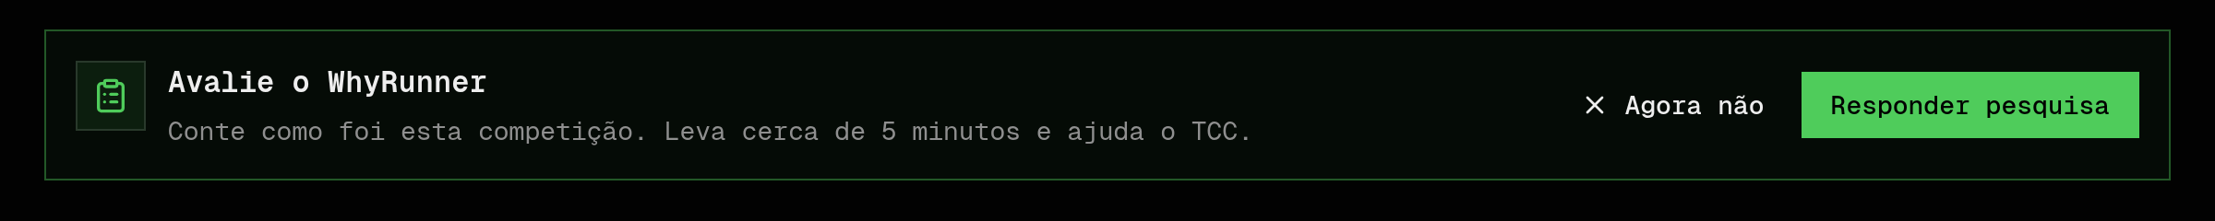
A pesquisa aparece dentro do sistema, no fim da atividade
09 · AVALIAÇÃO
Notes:
Para a avaliação de verdade, os questionários estão dentro do próprio sistema. Quando o torneio ou a lista termina, aparece este convite para quem participou. O servidor decide quem pode responder.

Slide 93

Quatro questionários, com termo de consentimento
09 · AVALIAÇÃO
Notes:
São quatro formulários: professor e aluno, para torneio e para lista de exercícios. Todos começam pelo termo de consentimento; as respostas são anônimas na análise.

Slide 94

A usabilidade é medida pelo SUS
09 · AVALIAÇÃO
Notes:
A usabilidade é medida pela System Usability Scale, de Brooke: dez afirmações de 1 a 5, e o sistema calcula a nota de 0 a 100 automaticamente.

Slide 95

Os resultados saem prontos, anônimos e em CSV
09 · AVALIAÇÃO
Ainda sem respostas
Notes:
A página de resultados, só para o pesquisador: número de respostas, SUS médio, mediana e desvio, filtro por atividade e exportação em CSV. Está vazia porque ainda não aplicamos com alunos.

Slide 96
O primeiro teste em sala é em 29/10/2026
09 · AVALIAÇÃO
29/10/2026
torneio
lista de exercícios
questionários + SUS
Notes:
E aqui está o ponto mais importante: a avaliação com alunos ainda não aconteceu. O primeiro teste em sala está marcado para 29 de outubro de 2026, com um torneio e uma lista de exercícios, e os questionários no final. Não há resultados ainda, e nenhum número desta apresentação vem de alunos.

Slide 97
O que o sistema faz bem
10 · DISCUSSÃO
sem fila externa
isolate da IOI
IA sob controle do professor
Notes:
Pontos fortes: não há fila externa, só o PostgreSQL; o isolamento é o da IOI, sem Docker privilegiado; e a IA está sob controle do professor, com entrada delimitada contra prompt injection.

Slide 98
Limitação: ainda sem avaliação com alunos
10 · DISCUSSÃO
!
A pergunta de pesquisa ainda não tem resposta.
Notes:
A primeira limitação é a maior: sem o teste em sala, a pergunta de pesquisa continua sem resposta.

Slide 99
Limitação: em produção, o judge tem uma CPU só
10 · DISCUSSÃO
!
Na Fly.io, 1 vCPU: concorrência sem ganho.
Notes:
Em produção o judge roda numa vCPU, e o benchmark mostrou que aí o pool de workers não ajuda.

Slide 100
Limitação: erros do Portugol viram resposta errada
10 · DISCUSSÃO
!
O console do Portugol termina com código 0 mesmo com erro.
Notes:
O benchmark de vereditos achou isto: o console do Portugol imprime erros na saída padrão e termina com sucesso, então erro de compilação e de execução viram resposta errada. A correção é reconhecer as mensagens de erro dele.

Slide 101
Limitação: memória excedida é heurística
10 · DISCUSSÃO
!
Sem cgroups, não há sinal limpo de falta de memória.
Notes:
O MLE depende de pico de memória e de mensagens de erro; um programa que quebra antes de usar a memória vira erro de execução. O modo cgroups do isolate resolveria, mas exige mais configuração do host.

Slide 102
Limitação: restrições leem texto, não a árvore do código
10 · DISCUSSÃO
!
Palavras em strings e comentários disparam falso positivo.
Notes:
As restrições estruturais são uma busca no texto; strings e comentários enganam. Um parser por linguagem resolveria.

Slide 103
Próximos passos depois do teste em sala
10 · DISCUSSÃO
detectar código de IA
isolate com cgroups
judge multi-core
Notes:
Trabalhos futuros: detectar código gerado por IA; ativar o modo cgroups do isolate, que dá limite de memória por caixa e um sinal limpo de estouro; e um judge com vários núcleos em produção, para o pool de workers valer a pena. E, claro, a avaliação em sala.

Slide 104
Próximas etapas, em ordem
10 · CRONOGRAMA
1
2
3
Teste em sala
Análise
Defesa
29/10
Notes:
As próximas etapas, em ordem: o teste em sala no dia 29, a análise dos dados, com o SUS e os dados de uso do próprio sistema, e a defesa.

Slide 105
Referências
REFERÊNCIAS
ANTHROPIC. Claude Haiku 5.5. 2026. Disponível em: https://www.anthropic.com/claude.
BROOKE, J. SUS: a quick and dirty usability scale. Usability Evaluation in Industry, 1996.
CAMPOS, C. P.; FERREIRA, C. E. BOCA: um sistema de apoio a competições de programação. WEI, 2004.
CARNEIRO, M. F. Sistema web para auxílio no treinamento para maratonas de programação. UTFPR, 2012.
DRIZZLE TEAM. Drizzle ORM: TypeScript ORM for SQL. 2024.
GEMINI TEAM, GOOGLE. Gemini: a family of highly capable multimodal models. 2023.
LIMA, G. M. Gamma Online Judge: plataforma para as questões das maratonas UnB de programação. 2022.
MAREŠ, M.; BLACKHAM, B. A new contest sandbox. Olympiads in Informatics, v. 6, 2012.
MATSAKIS, N. D.; KLOCK, F. S. The Rust language. ACM SIGAda Ada Letters, 2014.
MERKEL, D. Docker: lightweight Linux containers for consistent development and deployment. Linux Journal, 2014.
RUN CODES. Run Codes: plataforma de programação online. 2024.
SCHLEIMER, S.; WILKERSON, D. S.; AIKEN, A. Winnowing: local algorithms for document fingerprinting. ACM SIGMOD, 2003.
SILVA, J. T. S. et al. Ataux: uma ferramenta para auxiliar o acompanhamento de submissões de questões de programação. 2021.
STONEBRAKER, M.; ROWE, L. A. The design of POSTGRES. ACM SIGMOD, 1986.
VERCEL INC. Next.js: the React framework for the web. 2024.
Notes:
As referências, incluindo o artigo do winnowing de Schleimer, Wilkerson e Aiken, base da detecção de plágio, e o SUS de Brooke, usado nos questionários.

Slide 106
Obrigado!
WHYRUNNER
Obrigado!
Perguntas?
Notes:
Obrigado. Fico à disposição para perguntas.

